Slide 1
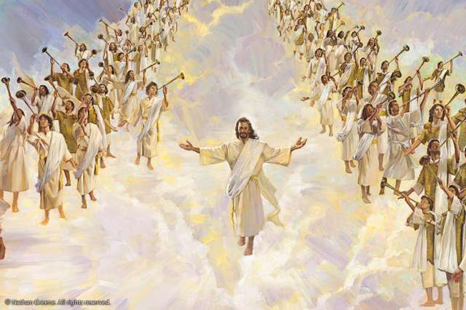
MEDIOS SOCIALEs: cómo comenzar + mejores practicas para evangelizer en el mundo digital
VISIÓN GENERAL DE PLATAFORMAS, TÉRMINOS Y DATOS DEMOGRÁFICOS

Slide 2
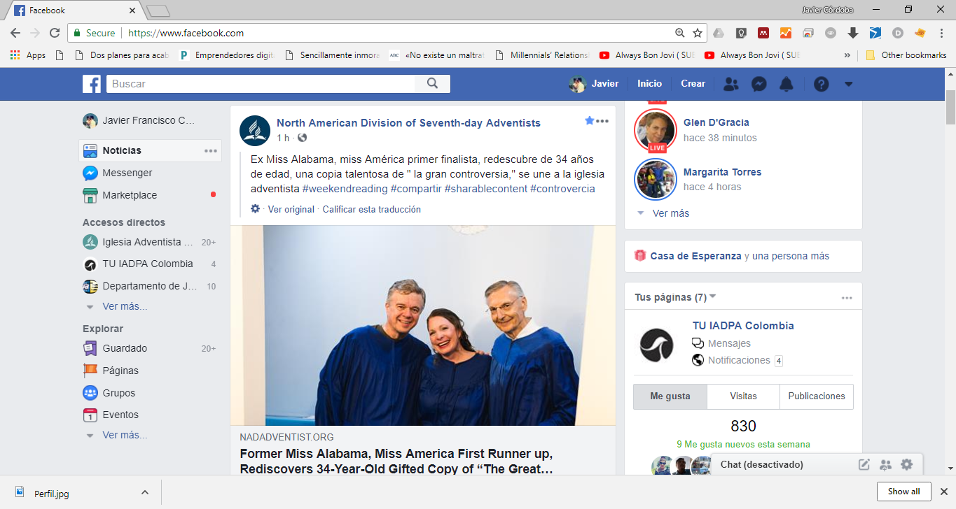

Slide 3

CONTENIDO
Visión general de plataformas, términos y datos demográficos
Consejos para comenzar: Estrategia, Objetivos, Diferenciación de marca, Etiquetas, etc.
Notes:
Siéntase libre de tomar un bosquejo que le permita seguir la serie de sesiones.

Slide 4
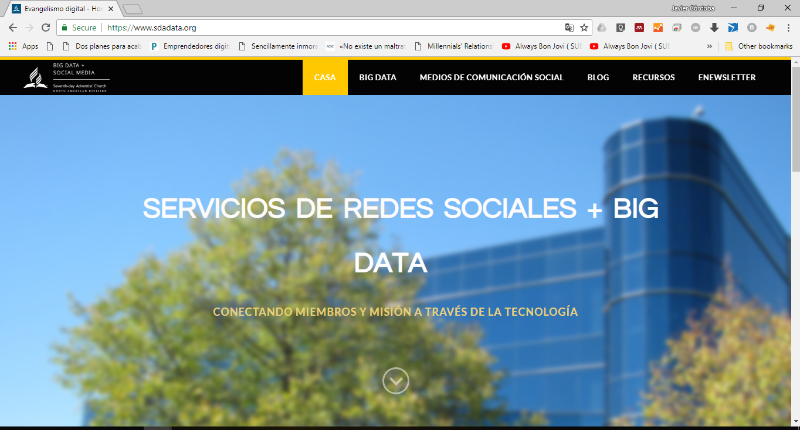

Slide 5

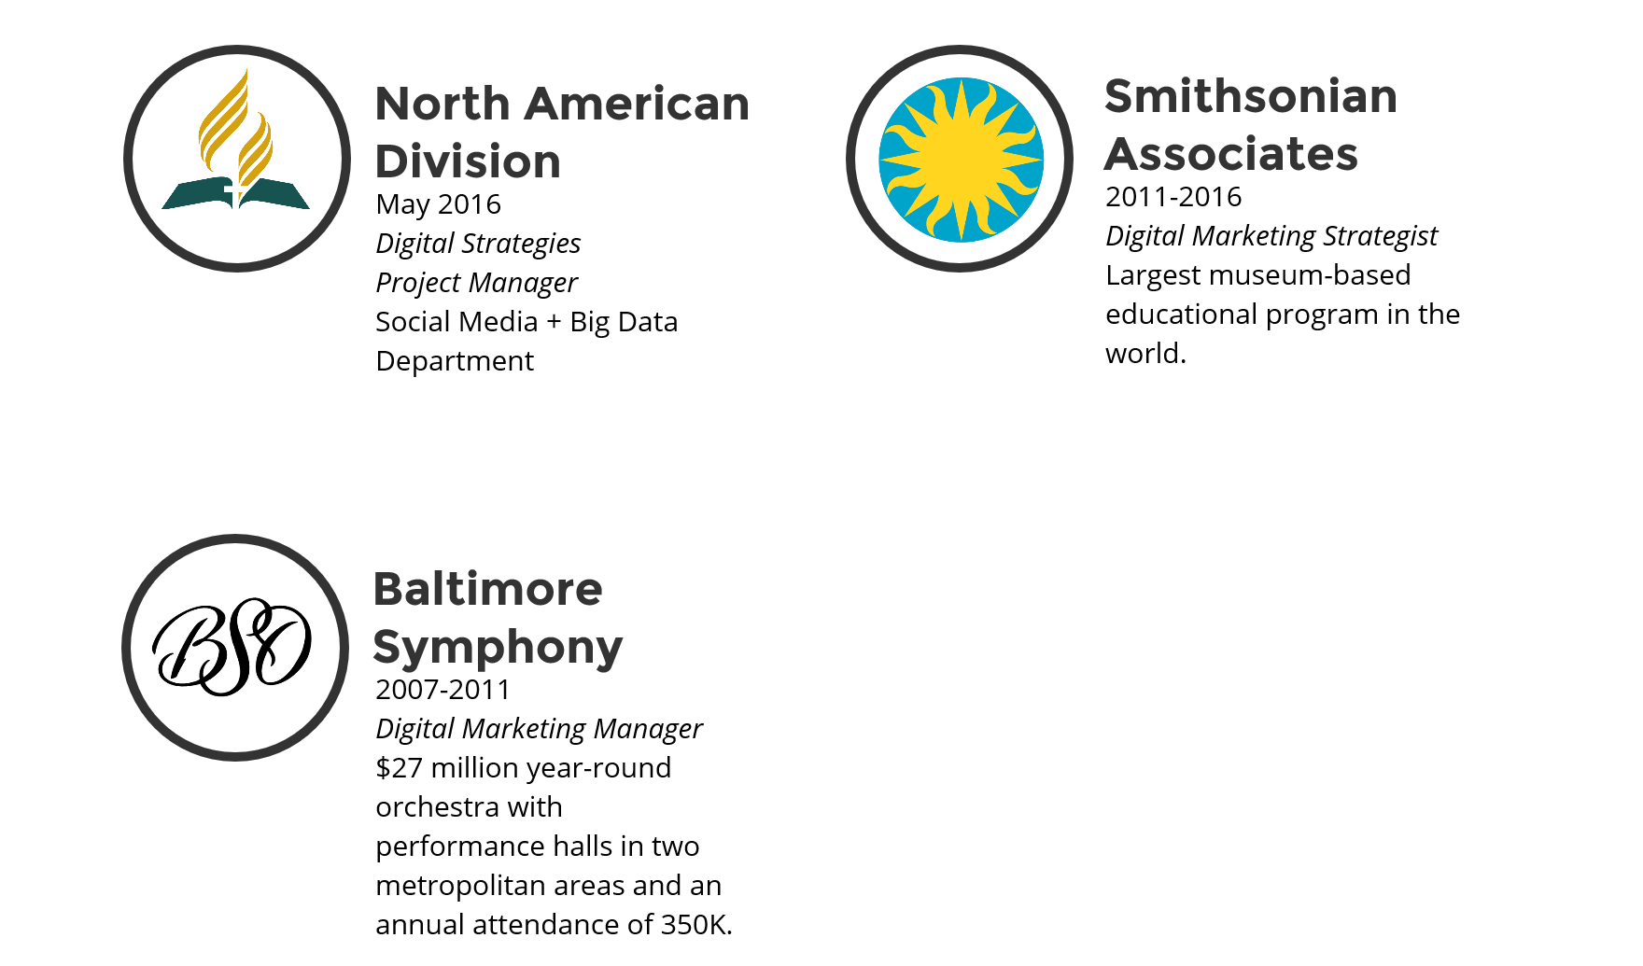

¿Quién ES?
Jamie Jean Domm Estratega Digital jamiedomm@nadadventist.org Teléfono: 443.391.7156
Notes:
No conozco a algunos de ustedes, de manera que quiero contarles un poco quién soy yo. Tengo casi diez años de experiencia. Mi especialidad es desarrollar estrategias digitales de canales y plataformas multiples, comenzando desde cero, y con presupuesto y recursos limitados. Soy parte de un nuevo departamento de la División Norteamericana llamado Medios Sociales y Datos Generales, que busca conectar a los miembros y la misión por medio de la tecnología.

Slide 6
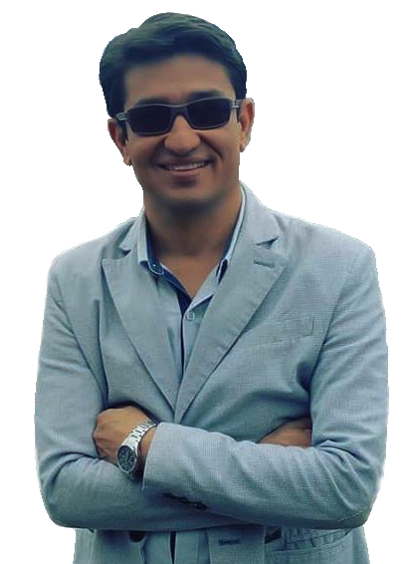

¿Quién LES CAPACITA?
Ing. Esp. Javier F. Córdoba P.
Director de Tecnologías de la Información

Slide 7

¿Por qué los medios sociales son importantes para la iglesia??
Y será predicado este evangelio del Reino en todo el mundo, para testimonio a todas las naciones, y entonces vendrá el fin. (Mateo 24:14)
Notes:
Vivimos en un momento único. Por primera vez en la historia humana, cada uno de nosotros tiene el potencial de testificar al mundo mediante el poder de los medios sociales. Como discípulos, creo que cada uno de nosotros tiene la obligación de ser un embajador de los medios sociales para Cristo, dentro de nuestra propia esfera de influencia. Si trabajamos juntos, podemos esparcir fácilmente el evangelio hasta los confines de la tierra en tan solo unos pocos años. Mi objetivo es brindar recursos y herramientas para equiparlos mEjor para esta tarea.

Slide 8
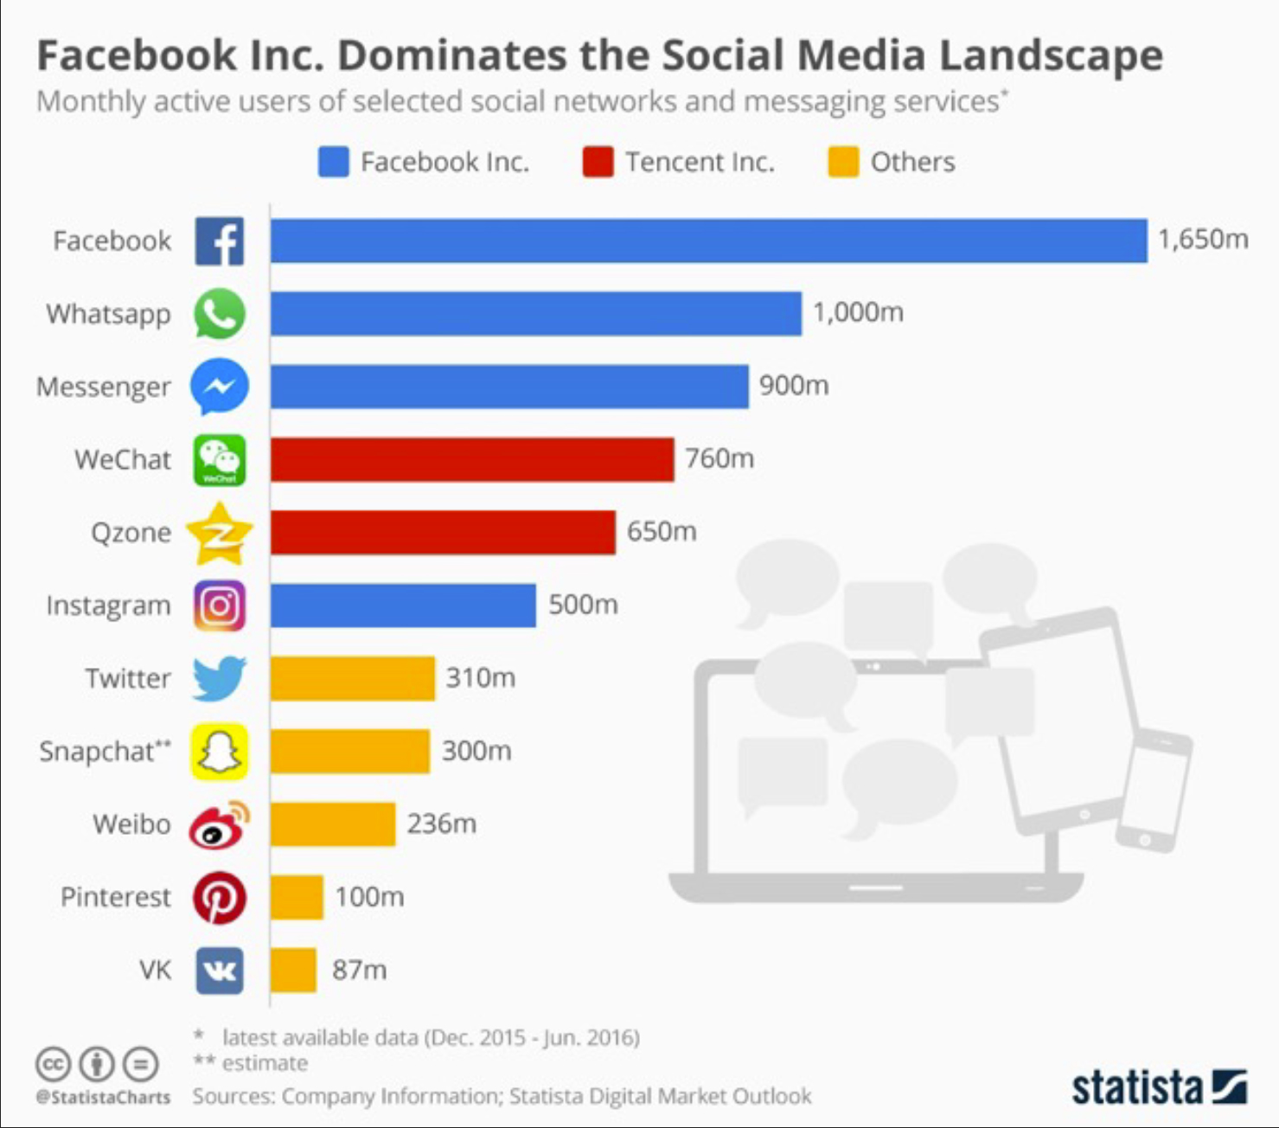
Una nueva frontera para la misión
“El tiempo pasa rápidamente, y hay mucho que hacer. Deben usarse todos los agentes […]” —EGW, Los hechos de los apóstoles, p. 129 (1911)
Notes:
Los medios sociales representan una valiente nueva frontera para la misión. Las cifras son simplemente impactantes.

Slide 9
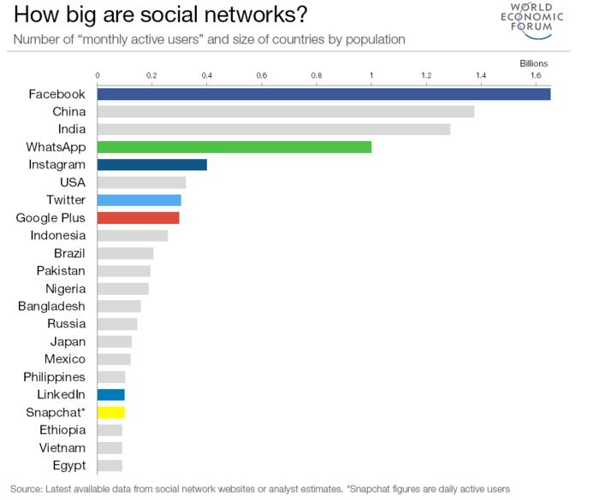
Data as of May 24, 2016
Notes:
También me gustaría señalar que si Facebook fuera un país, sería el país más grande del mundo. Data as of May 24, 2016

Slide 10
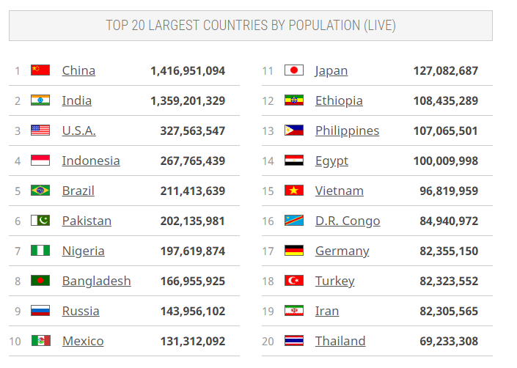

Slide 11
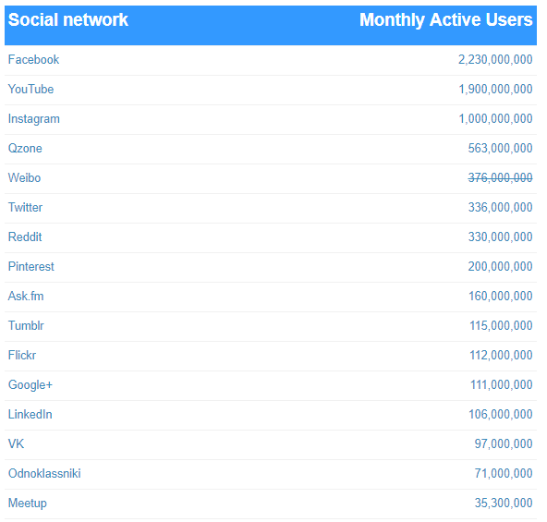

Slide 12
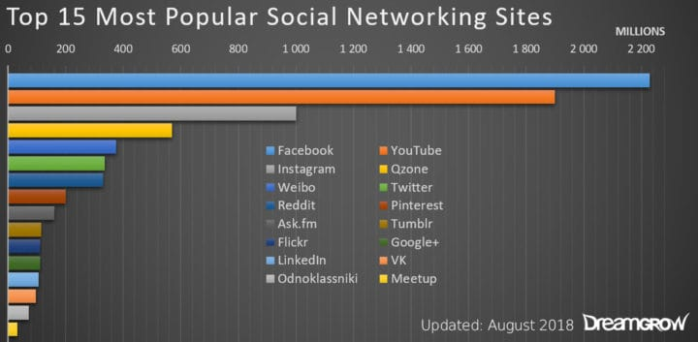

Slide 13

¿Por qué no estamos enviando misioneros?
Notes:
Estamos dispuestos a enviar personas a trabajar del otro lado del mundo. Y esa ES una parte muy importante de nuestra misión. Pero no todos pueden hacer eso. Por ello, mi desafío para ustedes y la comunidad es el siguiente: ¿Por qué no dedicamos tiempo y esfuerzo a enviar misioneros a los países digitales? En otras palabras, ¿por qué no procuramos TAMBIÉN alcanzar a las almas para el reino en plataformas que ya estén diseñadas para la participación y el cultivo de relaciones? Y para aquellos que son llamados al campo, los medios sociales pueden sembrar valiosas semillas en la comunidad antes de que llegue el evangelista, y pueden continuar la relación después de que se vayan.

Slide 14
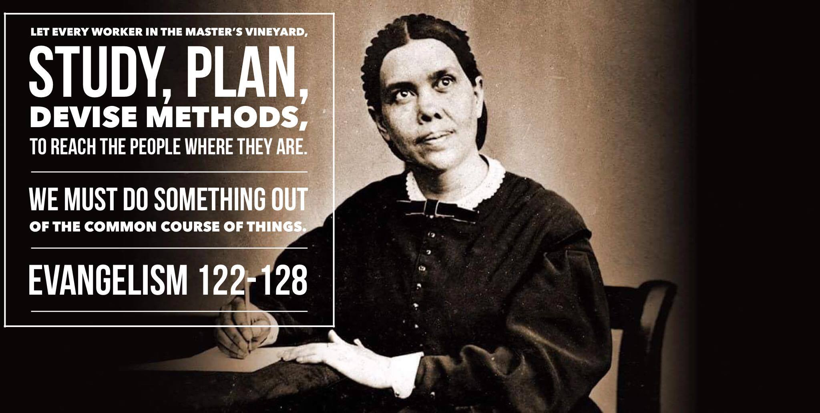
¿QUÉ DIRÍA ELENA White al respecto?
Notes:
El enfoque integrado, de canales y plataformas multiples tiene que llegar a ser parte de nuestra estrategia misionera, porque estamos buscando alcanzar a las almas en un ambiente enfocado hacia lo digital. Necesitamos combinar los medios tradicionales con las nuevas tecnologías para magnificar nuestro impacto. ¿Pueden imaginar si Guillermo Miller o Jaime y Elena White tuvieran las tecnologías que tenemos hoy?

Slide 15
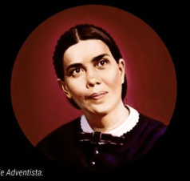
Nadie puede estimar la influencia que hasta una página rota que contenga las verdades del mensaje del tercer ángel puede tener sobre el corazón de alguien que esté buscando la verdad.—The Southern Watchman, 5 de enero de 1904. SC 192.1

Slide 16
Hay muchos lugares en los cuales la voz del predicador no puede ser oída, lugares que pueden alcanzarse tan sólo por medio de las publicaciones: libros, periódicos y folletos llenos de la verdad bíblica que la gente necesita. Nuestros impresos han de ser distribuidos por doquiera.

Slide 17
La verdad ha de sembrarse sobre todas las aguas; porque no sabemos cuál ha de prosperar, si esto o lo otro. En nuestro juicio falible podemos pensar que es desacertado dar publicaciones precisamente a las personas que aceptarían la verdad más prestamente. No sabemos cuáles pueden ser los buenos resultados de dar un folleto que contiene la verdad presente.—The Southern Watchman, 5 de enero de 1904. SC 191.2

Slide 18
Que cada adventista se pregunte: “¿Qué puedo hacer yo para proclamar el mensaje del tercer ángel?” Cristo vino a este mundo para dar su mensaje a su siervo a fin de que éste lo transmitiera a las iglesias.

Slide 19
Ha de ser proclamado a toda nación, tribu, lengua y pueblo. ¿Cómo hemos de darlo? La distribución de nuestras publicaciones es un medio por el cual el mensaje ha de proclamarse.[15:27, 1/9/2018]
The Southern Watchman, 5 de junio de 1904. SC 181.2

Slide 20

Un corte PARA ATRAVESAR EL RUIDO
El adulto promedio está expuesto a más de tres mil mensajes promocionales por día.
Notes:
Alcanzar almas en el ámbito digital significa hacer un corte para atravesar el ruido. Somos bombardeados diariamente con noticias, cuestiones sociales, avisos publicitarios, mensajes mixtos y muchas cosas más de incontables fuentes. Se estima que el adulto promedio está expuesto en el presente a más de tres mil mensajes promocionales por día. Por lo tanto, es importante desarrollar las herramientas necesarias para navegar en un ambiente digital dinámico y complejo que permita que nuestro mensaje llegue a las personas y se destaque como relevante.

Slide 21
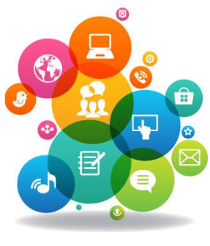
TODO DEPENDE DE LA COMBINACIÓN
Tenemos ahora más recursos para alcanzar a las audiencias como ellas quieren ser alcanzadas.
Las campañas efectivas de promoción/comunicación funcionan en todos los canales, plataformas y con cualquier socio.
Los medios digitales son una herramienta fundamental para comprender nuestra audiencia y cultivar relaciones.
Notes:
Para destacarse, es necesario que determine la combinación correcta de comunicaciones. La persona promedio tiene que ver algo al menos siete veces antes de que se sientan motivados a la acción.
Quiero ser muy claro respecto de algo. En el presente, las comunicaciones digitales son una manera de magnificar el impacto de los medios tradicionales, pero no los remplazan.

Slide 22
DESGLOSE DE LA PLATAFORMA
Audiencia, términos claves y uso

Slide 23

Facebook: MÁS QUE TAN SOLO EL PAÍS MÁS GRANDE
Usado por el 64 por ciento de los estadounidenses mayores de 12 años
Abarca a todas las generaciones
Casi el 85 por ciento de sus usuarios diarios se encuentra fuera de los Estados Unidos y Canadá.
Notes:
Facebook aún es el número uno. A pesar de lo que haya escuchado, todo el mundo usa Facebook. Todo el mundo. Es el nuevo sitio web. Por ejemplo, ¿cuántos de ustedes tienen una cuenta de Facebook? Suelo recomendar que una marca se inicie con una sólida presencia en Facebook. Datos actualizados a mayo de 2016.

Slide 24
Facebook: MÁS QUE TAN SOLO EL PAÍS MÁS GRANDE
Representa 1 de cada 6 minutos que se pasan en línea, y 1 de cada 5 minutos que se pasan con el teléfono celular.
La aplicación más usada
Apunta más a los de mayor edad y de sexo femenino
Notes:
Facebook aún es el número uno. A pesar de lo que haya escuchado, todo el mundo usa Facebook. Todo el mundo. Es el nuevo sitio web. Por ejemplo, ¿cuántos de ustedes tienen una cuenta de Facebook? Suelo recomendar que una marca se inicie con una sólida presencia en Facebook. Datos actualizados a mayo de 2016.

Slide 25
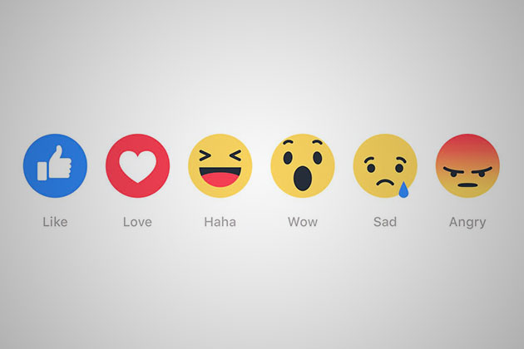
Facebook: TÉRMINOS Y USO
Amigos y seguidores
Publicaciones
Compartir
Me gusta y Reacciones
Entrar
Eventos
Páginas y grupos
Facebook EN VIVO

Slide 26

Twitter
Cada segundo, se envían 6 mil tuits.
79% de las cuentas están fuera de EE. UU.
86% de los usuarios de Twitter lo utilizan por las noticias (en tiempo real y primicias)
28% lo usan como segunda pantalla para seguir eventos en vivo
53% de los usuarios jamás publican una actualización
Apunta más a los más jóvenes y de sexo masculino (25-40)
Notes:
La mayoría de los usuarios de Twitter son personas adictas a las noticias que usan la red para buscar información sobre lo que está sucediendo en el mundo. La plataforma de microblog también es un lugar para que las personas se conecten con las marcas, y participen de un diálogo.

Slide 27

Twitter: Términos y uso
Tuit
Nombre de usuario y menciones
Seguir
Tuits en vivo
Etiquetas (Hashtags)
Transmisión en vivo

Slide 28

Instagram
27% de los adolescentes calificó a Instragram como la segunda red social más importante
Apunta a los menores de 25
75% de los usuarios está fuera de EE. UU.
80 millones de fotos son compartidas cada día
El más alto nivel de participación por seguidor
Notes:
Si usted está tratando de llegar a un grupo demográfico más joven, asegúrese de estar en Instagram. Vivimos ahora en una sociedad altamente visual, y la mayoría de los jóvenes está más interesada en imágenes e historias que en leer artículos.

Slide 29
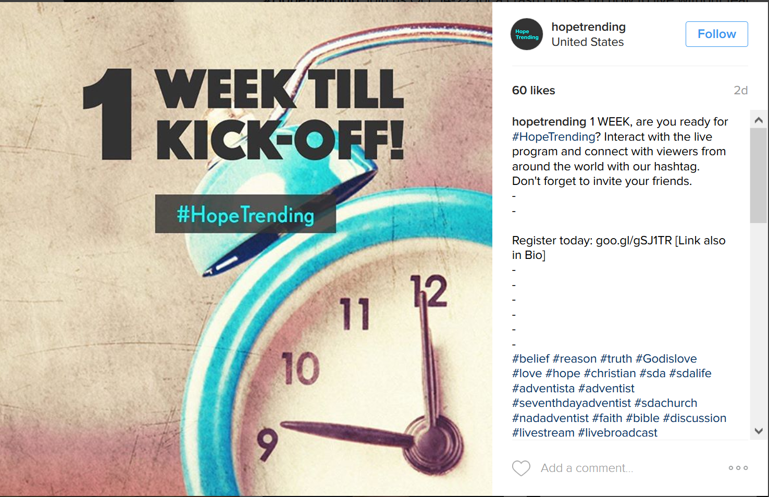
Instagram: TÉRMINOS Y USOS
Publicaciones (posteos)
Historias
Me gusta
Seguidores
Etiqueta (Hashtag)
Filtro
Reposteos
Notes:
Es una aplicación relativamente simple que solo se puede usar en el teléfono para compartir imágenes y videos de menos de sesenta segundos de duración. Se puede tener una cuenta personal o una profesional. Si usted tiene un ministerio oficial, debería tener una cuenta profesional.

Slide 30

SnapChat
Segunda red social más usada después de Facebook.
El mayor grupo de usuarios tiene de18 a 24 años: 37%;
de 25 a 34 años (26%); y de 13 a 17 años (23%)
60% de los usuarios de telefonía inteligente de entre
13 y 34 años usa Snapchat (Snapchatters).
28% de los adolescentes categorizó a Snapchat como la red social más importante.
Pasan 25 a 30 minutos por día en la aplicación.
Más de 1/3 de los usuarios diarios de Snapchat crea Historias.
Notes:
Solo para que lo tengan en cuenta, no estoy promoviendo el espiritismo: Este es el logotipo real de Snapchat. Refleja el hecho de que sus publicaciones (posteos) desaparecen después de cierto tiempo. Esto crea un lugar seguro en el que los jóvenes pueden expresarse abiertamente.
Los usuarios de Snapchat suelen ser los de menor edad, aunque no solo ese grupo usa la aplicación. Cada vez más, se están incorporando personas de más edad y nuevas marcas. Si usted quiere alcanzar a los adolescentes, esta es la plataforma, junto con Instagram.

Slide 31
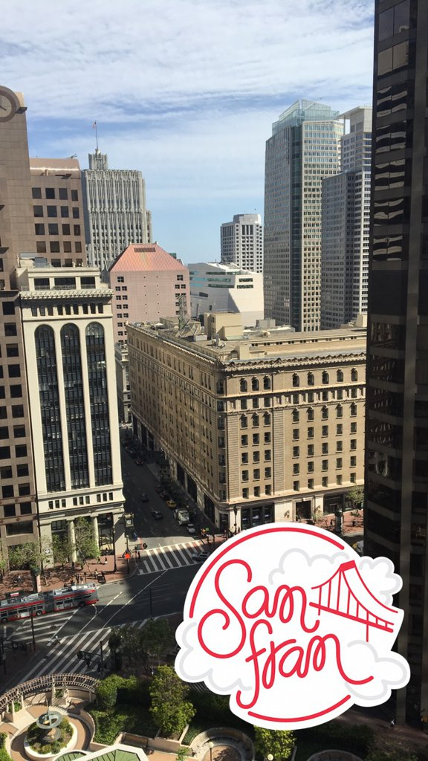
Snapchat: TÉRMINOS Y USOS
Los contenidos desaparecen después de 24 horas, y por lo general, solo se permite volver a verlos una vez
Chateos privados
Enviar imágenes o videos (Snaps) y etiquetas (stickers)
Agregar a su “Historia”
Usar filtros (de tiempo, temperatura, velocidad y geofiltro), o lentes para las selfies
Notes:
Los lentes son como filtros, pero específicamente para las selfies. Su Snapcode es un código que puede ser escaneado por todo aquel que quiera ser su amigo. Las Historias en Vivo son una manera divertida que usa Snapchat para combinar Snaps ya sea de un lugar o evento específico. Descubrir le permite hallar contenidos de diversas fuentes de publicación.

Slide 32
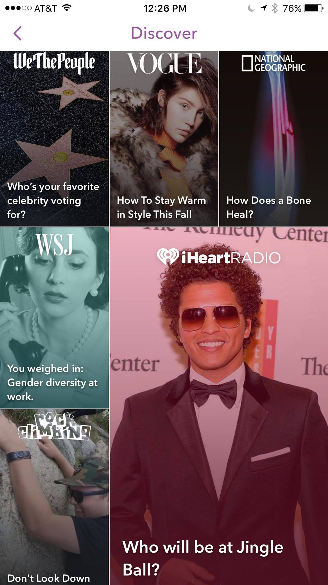
Snapchat: TÉRMINOS Y USOS
Snaps de capturas de pantalla
Agregar amigos por medio del Snapcode
Historias en vivo (seleccionadas por la comunidad)
Descubrir historias a partir de marcas
Notes:
Los lentes son como filtros, pero específicamente para las selfies. Su Snapcode es un código que puede ser escaneado por todo aquel que quiera ser su amigo. Las Historias en Vivo son una manera divertida que usa Snapchat para combinar Snaps ya sea de un lugar o evento específico. Descubrir le permite hallar contenidos de diversas fuentes de publicación.

Slide 33

Pinterest
Usado mayormente por mujeres, pero 1/3 de los usuarios son hombres
Red de preferencia de los planificadores
75% del uso de Pinterest tiene lugar en los teléfonos y las tabletas.
Los usuarios (Pinners) tienen un doble de probabilidades de celebrar eventos y días especiales
En Pinterest, la planificación se inicia 2 a 4 meses antes
Notes:
Pinterest sigue siendo una de las redes sociales fundamentalmente más útiles. Es la red de elección para los planificadores, ya que los usuarios (Pinners) la usan para planificar días especiales, viajes y eventos tales como bodas. Es primariamente popular con las usuarias de sexo femenino (pero hay también cada vez más hombres).

Slide 34
Pinterest
14 millones de artículos son subidos (Pinned) diariamente
En comparación con el consumidor en línea promedio, los usuarios de Pinterest tienen una probabilidad 9 veces mayor de planificar o embarazarse o de tener un hijo en los siguientes seis meses
El 75% de los Pines guardados proviene de empresas, y 2/3 de todos los Pines provienen del sitio web de una empresa.
Notes:
Pinterest sigue siendo una de las redes sociales fundamentalmente más útiles. Es la red de elección para los planificadores, ya que los usuarios (Pinners) la usan para planificar días especiales, viajes y eventos tales como bodas. Es primariamente popular con las usuarias de sexo femenino (pero hay también cada vez más hombres).

Slide 35
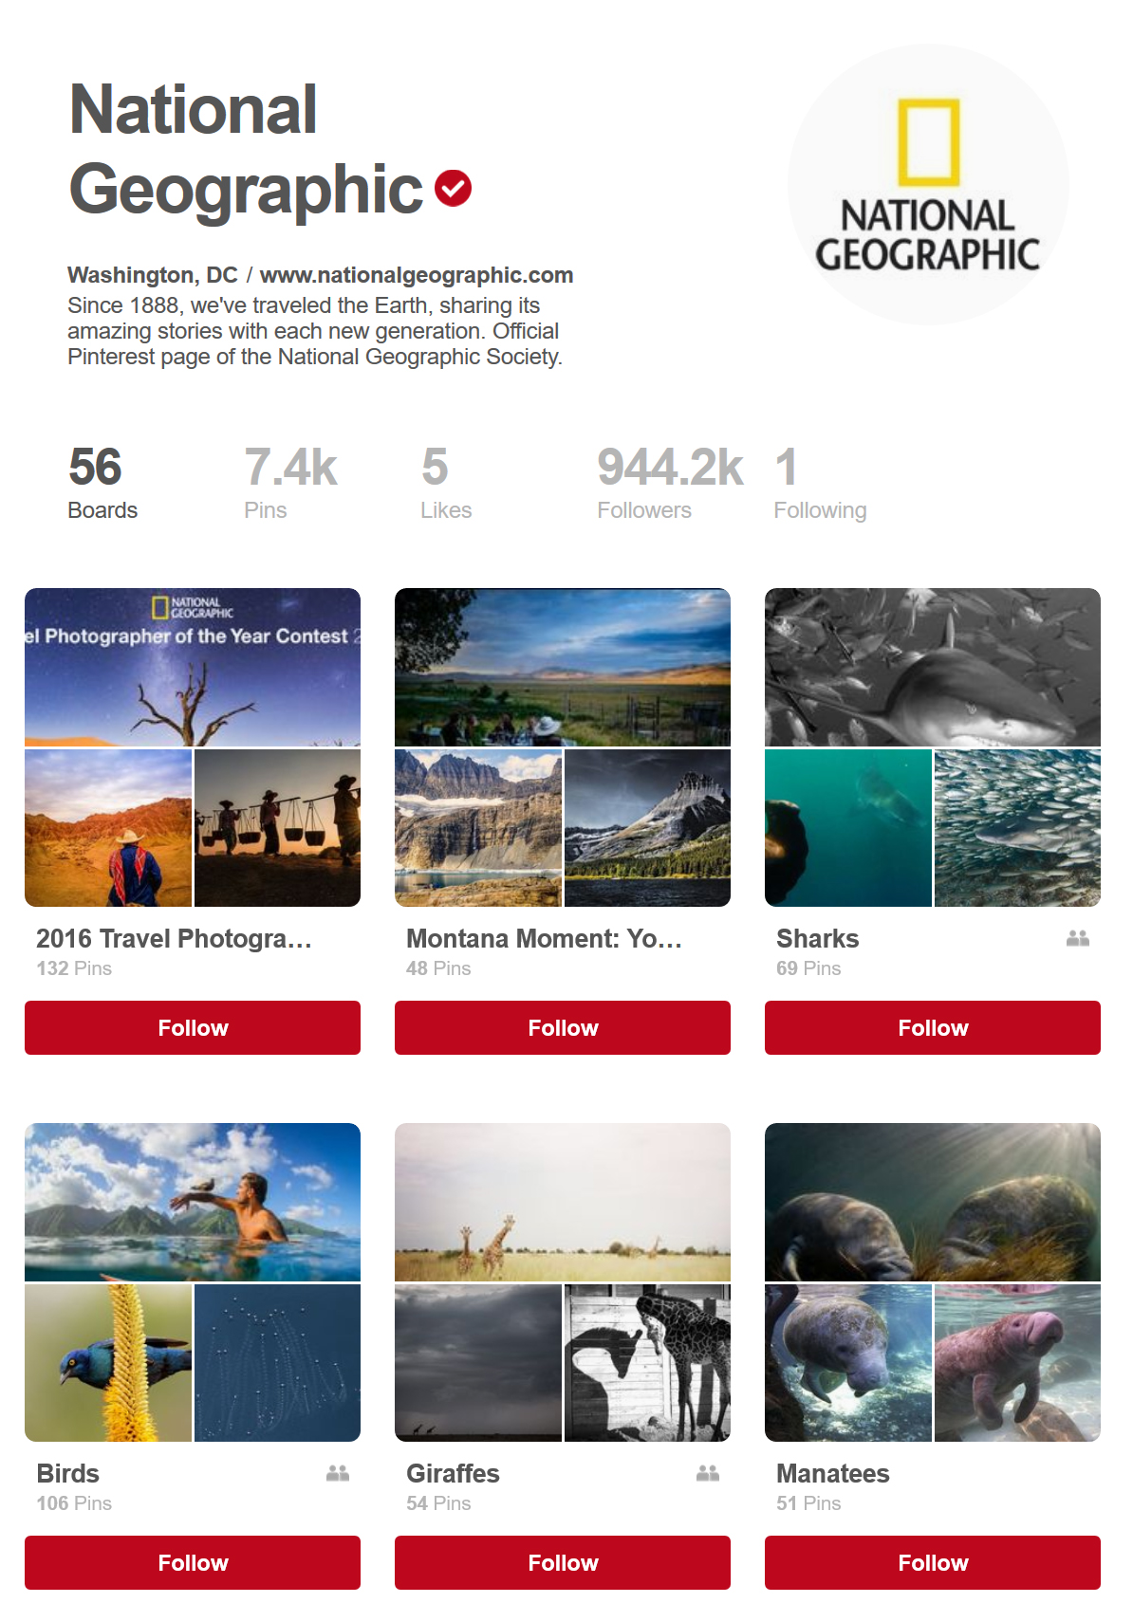
Pinterest: Términos y usos
Es un tablero de anuncios digital
Catálogo de ideas
Categoriza y organiza contenidos según el interés o el tema.
“Pinear” y “Repinear”
Tablero
Seguir otros tableros
Notes:
Es un tablero de anuncios digital usado para categorizar y organizar contenidos por interés o tema.
Un pin es una imagen que se agrega a Pinterest. Usted puede conectarse con una imagen desde un sitio web o cargar una imagen desde su computadora. Una vez que coloca algo en el tablero, puede ser “repineado” (compartido) por otros usuarios de Pinterest. Así es como los contenidos se vuelven virales.
Sus pines viven en los tableros. Usted puede tener tableros separados para temas tales como una boda, citas inspiradoras, moda o recetas saludables.

Slide 36
TÉRMINOS ADICIONALES
CONOZCAMOS LA JERGA

Slide 37

Términos adicionales: MEMES
Un 'meme' es un símbolo o idea social que se transmite de manera viral.
Por lo general es una imagen con texto
Suele incluir un elemento de humor
Muy populares; suelen volverse “virales”’
Notes:
Los memes por lo general pertenecen a un canon de memes populares ya existentes (no se puede hacer un meme con cualquier imagen al azar). Los memes transmiten una emoción específica (Niño Ganador) y el texto tiene que estar relacionado (por ejemplo: “‘Un sendero hacia la salud’ fue todo un ÉXITO”, lo que se relaciona con el Niño Ganador). A veces no es fácil producir un meme adecuado, porque hay que conocer la cultura y lo que es popular en el momento. La manera más fácil de mostrar que uno no está conectado con el mundo real es usar mal los memes, lo que suele dejar entrever que “nos estamos esforzando mucho”.

Slide 38
Términos adicionales: MEMES
Las etiquetas no funcionan cuando son publicadas en las imágenes
Deben evitarse para publicaciones o eventos serios
Puede crear el suyo en memegenerator.net
Notes:
Los memes por lo general pertenecen a un canon de memes populares ya existentes (no se puede hacer un meme con cualquier imagen al azar). Los memes transmiten una emoción específica (Niño Ganador) y el texto tiene que estar relacionado (por ejemplo: “‘Un sendero hacia la salud’ fue todo un ÉXITO”, lo que se relaciona con el Niño Ganador). A veces no es fácil producir un meme adecuado, porque hay que conocer la cultura y lo que es popular en el momento. La manera más fácil de mostrar que uno no está conectado con el mundo real es usar mal los memes, lo que suele dejar entrever que “nos estamos esforzando mucho”.

Slide 39
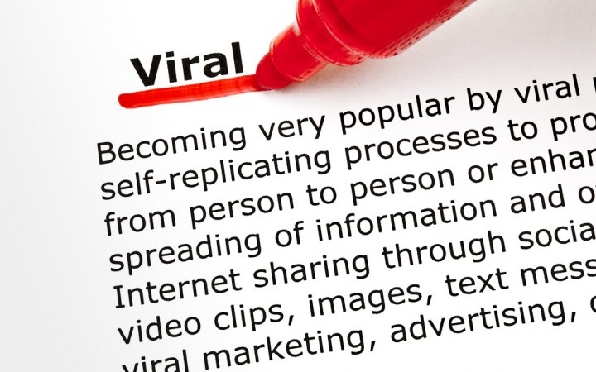
TÉRMINOS ADICIONALES: VIRAL
Volverse “viral” significa simplemente que algo (una imagen, video, noticia, etc.) se esparce muy rápidamente y de manera generalizada en los medios sociales o en Internet.

Slide 40
TÉRMINOS ADICIONALES: GIF
Sigla de “Formato de Intercambio de Gráficos”
Archivos breves de video que transmiten un mensaje, a menudo con humor, y que pueden compartirse fácilmente
No tienen audio
Se pasan automáticamente de manera indefinida
Lo normal y esperado es que el video se vea borroso
Los servicios de mensajes de iMessage y Facebook han desarrollado ahora una biblioteca de GIF
Demo

Slide 41

TÉRMINOS ADICIONALES: GIF
Nailed It!

Slide 42
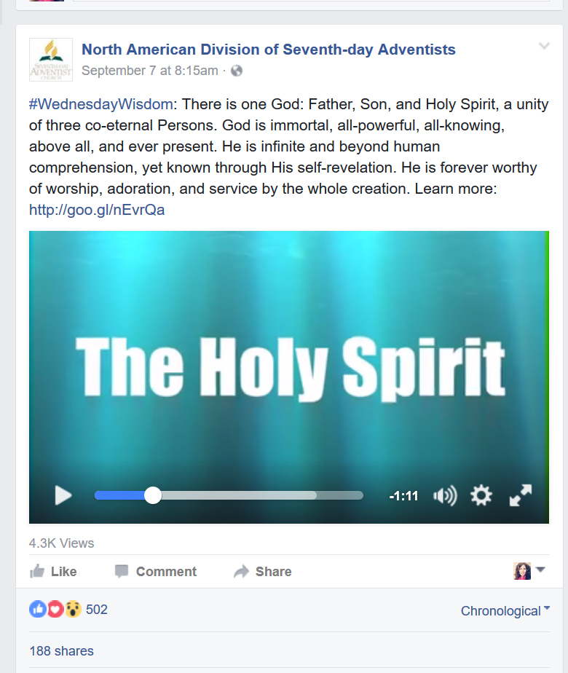
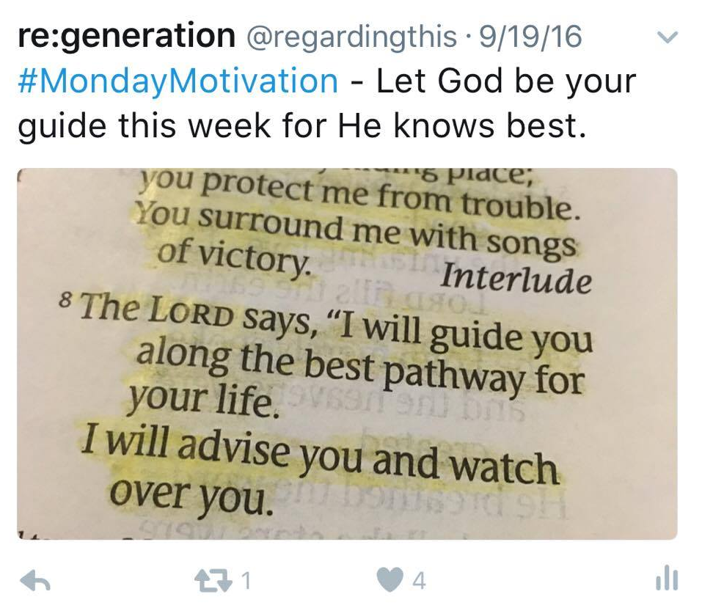
TÉRMINOS ADICIONALES: TEMAS COMUNES DE ETIQUETAS
Conversación colectiva sobre temas que se repiten
Las etiquetas populares y las que marcan tendencia a veces son usadas en posteos no relacionados para recibir más vistas.
#FF (Follow Friday) [para los viernes]
#TBT (Throw Back Thursday) [para los jueves]

Slide 43
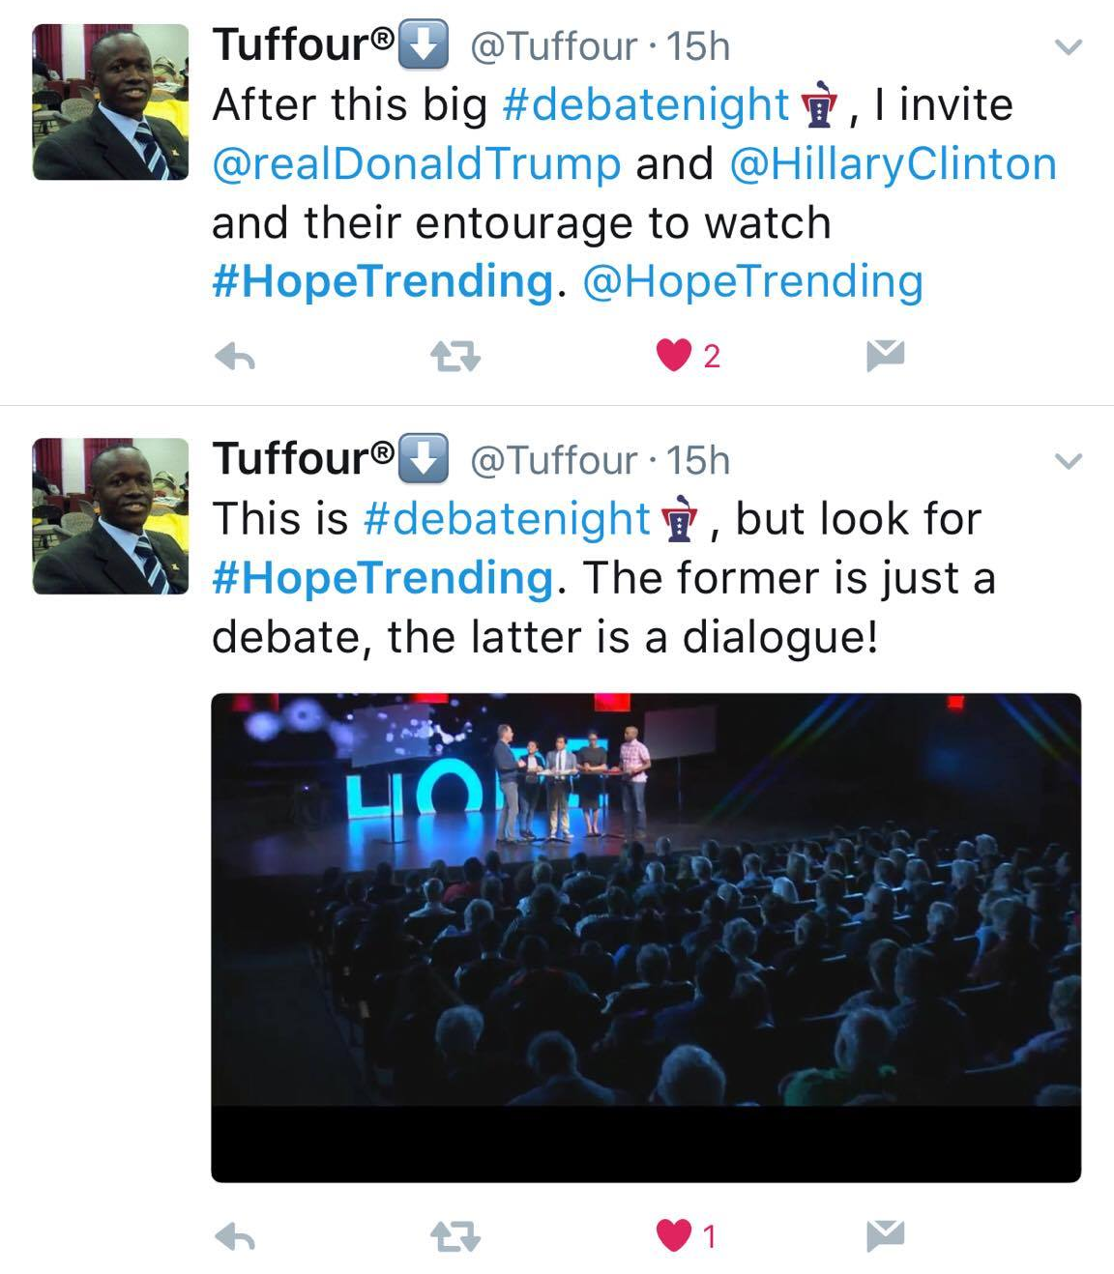
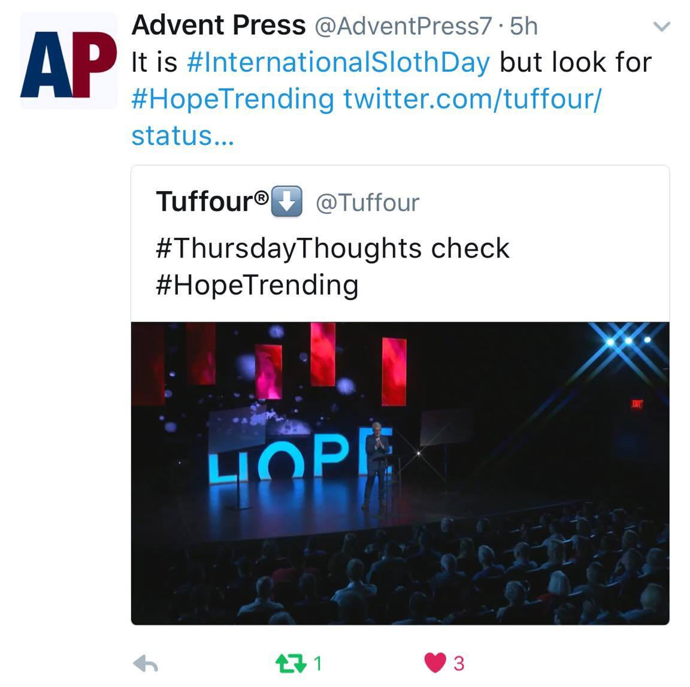
TÉRMINOS ADICIONALES: TEMAS COMUNES DE ETIQUETAS
#TT (Trivia Tuesday) [para los martes]
#MondayMotivation [para los lunes]
#WednesdayWidsom [para los miércoles]

Slide 44
VAMOS ResumIenDO
Los medios sociales representan una osada nueva frontera para la misión.
Alcanzar a las almas en el ámbito digital implica atravesar el ruido con una estrategia integrada de comunicaciones.
Las comunicaciones digitales son una manera de magnificar el impacto de los medios tradicionales, y no implica remplazarlos.
Todos están en Facebook. Es el nuevo sitio web.

Slide 45
VAMOS ResumIenDO
Twitter apunta a los más jóvenes y del sexo masculino. Un lugar para adictos a las noticias y para dialogar.
Instagram apunta a los menores de 25 años, y es sumamente visual.
Snapchat es la segunda plataforma más usada a apunta a los muy jóvenes.
Pinterest es para las mujeres de todas las edades, y para los planificadores.

Slide 46
MEDIOS SOCIALEs: consejos para comenzar
Notes:
Gracias por venir a la segunda sesión de nuestro Curso de Medios Sociales 101. Por favor, regístrese en mi iPad. Les recuerdo que los que vengan a todas las clases recibirán un certificado. Voy a ofrecer dos veces cada clase, de manera que, si perden una de las cuatro en este turno, tendrán otra oportunidad de recuperarla.

Slide 47
CONTENIDO
Visión general de plataformas, términos y datos demográficos
Consejos para comenzar: Estrategia, Objetivos, Diferenciación de marca, Etiquetas, etc.
Notes:
Siéntase libre de tomar un bosquejo que le permita seguir la serie de sesiones.

Slide 48

Desarrolle su estrategia
CONSEJOS PARA QUE SUS ESFUERZOS SEAN MÁS SIGNIFICATIVOS
Y TENGAN MAYOR IMPACTO
Notes:
Una estrategia misionera bien pensada que incluya a los medios sociales es clave para alcanzar a las almas en un ambiente que da énfasis a lo digital. Necesitamos combinar los medios tradicionales con las nuevas tecnologías para magnificar el impacto.

Slide 49

ERRORES COMUNES
Falta de estrategia
Falta de blancos u objetivos claros
Inconsecuencia
Darse por vencido muy pronto
No convertirla en prioridad
Notes:
La falta de estrategia e inversión de tiempo son las mayores razones que hacen que las organizaciones renuncien a los medios sociales. Como los medios sociales están en todos lados, muchos piensas que dado que pueden usar esa plataforma, saben cómo usar con efectividad los medios sociales en el ámbito professional. Los medios sociales fracasan cuando…
Como alguien que ha trabajado en los medios sociales durante casi diez años, y ha sido responsable de generación de ingresos por millones de dólares, puedo decirles que los medios sociales no tienen que ser tratados como una ocurrencia tardía. Un enfoque bien calculado de las comunicaciones digitales necesita llegar a ser una parte integral de una estrategia abarcadora.

Slide 50

FUNDAMENTOS DE LA ESTRATEGIA
Determinar:
Objetivos
Audiencia
Énfasis
Plataformas
Organización
Notes:
En realidad, para generar resultados significativos, usted tiene que enfrentar las comunicaciones digitales como lo haría con cualquier otro proyecto o plan de negocios. Necesita crear una hoja de ruta, y sea estratégico. Determine su…

Slide 51


VAYA MÁS ALLÁ DE LA #selfie
Notes:
Los medios sociales resultan significativos SOLO si produce algo tangible. Con cada oportunidad, estamos plantando semillas. Nuestros objetivos tienen que servir para dirigir a las personas de una conversación digital a la experiencia de una persona. Aunque acaso jamás comprendamos los efectos completos de nuestra labor, es preciso que sigamos avanzando y que enmarquemos nuestros objetivos con ese blanco en mente.

Slide 52

Establezca objetivos
Decida qué es lo que quiere lograr:
Cuente su historia
Incremente la asistencia
Promueva una causa o evento
Expanda su alcance
Involúcrese con la comunidad
Notes:
Tenga un claro sentido de lo que está tratando de lograr. Elija 2 o 3 blancos, y asegúrese de aplicarles alguna forma de medición.

Slide 53

Determine su audiencia
¿A quién quiere alcanzar? Considere:
Ubicación
Edad
Sexo
Raza/Idioma
Interés
Necesidad
Notes:
En primer lugar, determine a quién está alcanzando ahora. Una vez que decida a qué audiencia quiere llegar, ya sea para una campaña específica o una marca, investigue a su audiencia para determiner sus necesidades, intereses y percepciones. Lleve a cabo encuestas y haga una investigación de mercado.
Les recomiendo que cada uno tome esta presentación y pase por cada uno de los pasos para especificar sus blancos, su audiencia, etc.

Slide 54
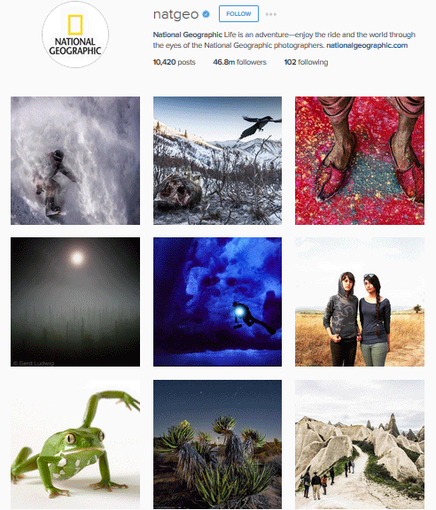
enfoque su mensaje
¿Qué está ofreciendo?
Marca
Producto
Servicio, etc.
Las marcas que se enfocan en un tema específico suelen tener un buen desempeño en los medios sociales y atraer a una audiencia interesada.

Slide 55
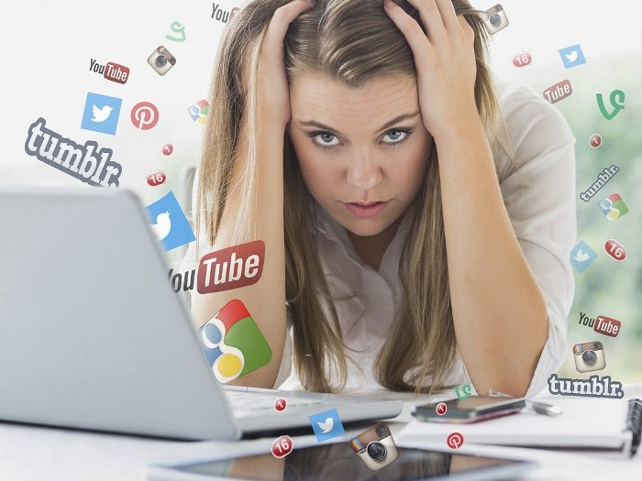
ESCOJA SUS PLATAFORMAS
Escoja unas pocas plataformas sobre la base de:
La audiencia a la que apunta
Su producto/mensaje
Sus blancos
Lo que usted puede administrar bien
Notes:
Es muy fácil sentirse abrumado por todas las posibilidades. Para evitar eso, comience con tan solo unas pocas plataformas que tengan sentido para su ministerio, audiencia, recursos humanos disponibles y objetivos. En la última clase, analizamos los datos demográficos y los usos para cada una de las principales plataformas. Por favor, remítase a esa presentación por orientación al respect.
Escoja unas pocas plataformas, e impleméntelas bien.

Slide 56

FRECUENCIA DE Publicación
La calidad del contenido es más importante que la cantidad.
Instagram: 3-5 publicaciones por semana
Twitter: 1-2 publicaciones por día
Facebook: 3-5 publicaciones por semana
Notes:
Aquí hay algunas buenas pautas para ayudarlo a iniciar un calendario de contenidos. Es importante que sigamos involucrados en la conversación, o sus mensajes se perderán. Pero no publique demasiado o agobie a sus seguidores, porque se desconectarán. Estas son solo pautas; pruebe a su audiencia para descubrir qué los mantiene más involucrados. Si usted es un medio dedicado a las noticias, puede que necesite publicar con mayor frecuencia.

Slide 57
FRECUENCIA DE Publicación
La calidad del contenido es más importante que la cantidad.
Pinterest: 5-7 publicaciones por semana
Snapchat: 1-2 publicaciones diarias, si son pertinentes
Notes:
Aquí hay algunas buenas pautas para ayudarlo a iniciar un calendario de contenidos. Es importante que sigamos involucrados en la conversación, o sus mensajes se perderán. Pero no publique demasiado o agobie a sus seguidores, porque se desconectarán. Estas son solo pautas; pruebe a su audiencia para descubrir qué los mantiene más involucrados. Si usted es un medio dedicado a las noticias, puede que necesite publicar con mayor frecuencia.

Slide 58
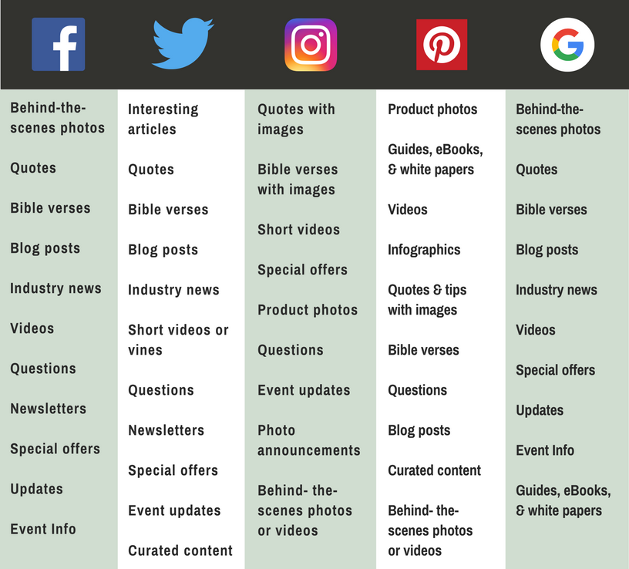
MANTENGA EL INTERÉS
La diversidad es la clave:
Que mantenga el interés
Cree contenidos para multiples canales
Experimente para determinar qué atrae a la gente
Notes:
Hablaremos más sobre contenidos y mejores prácticas en una sesión posterior, pero por ahora, recuerde que al desarrollar su estrategia, tiene que planificar una diversidad de contenidos para que su audiencia mantenga el interés. Al mismo tiempo, si está corto de tiempo, use contenidos que puedan ser adaptados a múltiples canales.

Slide 59
MANTENGA EL INTERÉS
La diversidad es la clave:
Que mantenga el interés
Bríndele algo especial a su audiencia
Conserve la relevancia
Use una diversidad de tipos de medios
Notes:
Hablaremos más sobre contenidos y mejores prácticas en una sesión posterior, pero por ahora, recuerde que al desarrollar su estrategia, tiene que planificar una diversidad de contenidos para que su audiencia mantenga el interés. Al mismo tiempo, si está corto de tiempo, use contenidos que puedan ser adaptados a múltiples canales.

Slide 60
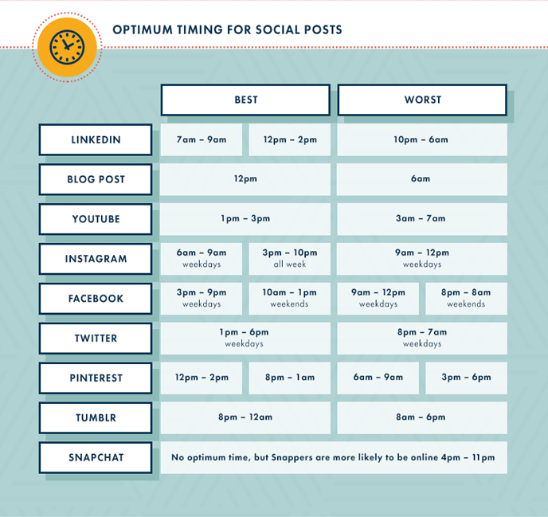
SEA CONSECUENTE
Que sus seguidores sepan cuándo buscar contenidos:
Publique con regularidad
Conozca los momentos óptimos de publicaciones por medio de la analítica
Conviértase en un experto de su audiencia
Haga repetidas pruebas
Imagen: My Clever Agency
Notes:
Lo peor que usted puede hacer es desaparecer de alguno de sus canales. Cada audiencia es ligeramente diferente. Lo mejor que puede hacer es determinar SUS horas pico, y publicar de acuerdo con ello cada semana para capacitar a su audiencia, de manera que sepan cuándo buscar contenidos regulares. Esto ayuda a incrementar la participación e impulsa más contenidos suyos a la fuente de noticias (newsfeed). Que las pruebas y la consecuencia sean parte de su estrategia. Conviértase en un experto en su propia audiencia.

Slide 61
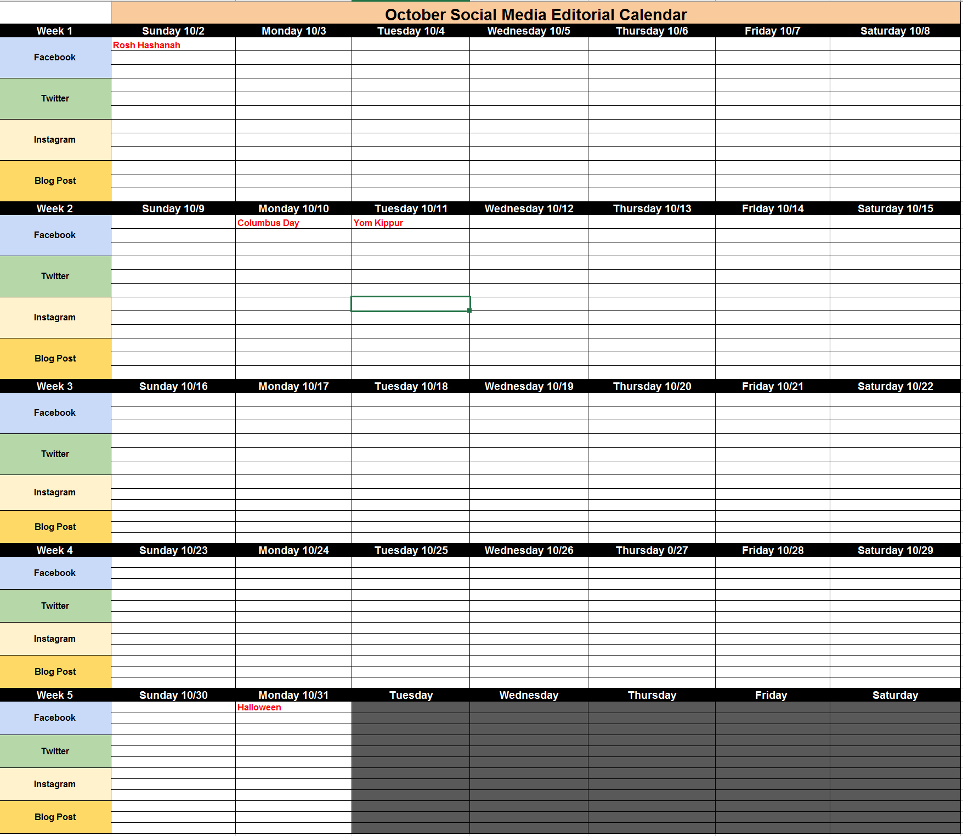
Organización
Desarrolle un calendario de contenidos
Comparta el calendario con todo su equipo de comunicaciones
Programe las publicaciones de antemano (mayor flexibilidad)
Planifique para diversas plataformas al mismo tiempo
Notes:
He aquí un ejemplo de plantilla de un calendario de contenidos. Recomiendo que cree algo que le sirva a su equipo y estrategia. Compártala en Google Docs, para que todos los involucrados puedan ver qué contenidos se han programado. Esto ayudará a impedir la canibalización de su audiencia cuando diversas personas publiquen contenidos, una encima de la otra.
Asimismo, si usted no está siempre tratando de ponerse al día con sus contenidos regulares porque los ha programado de antemano, usted puede en realidad ser más flexible en lo que respecta a los contenidos de publicación urgente.
Siéntase libre de enviarme un correo electrónico para que les envíe una plantilla de calendario para medios sociales, que usted puede modificar y adaptar según sus necesidades.

Slide 62
establecimiento DE MARCA
Consejos simples para estblecer su marca en línea
Notes:
Para traspasar todas las interferencias, es fundamental establecer una clara marca digital que las personas puedan reconocer y recordar.

Slide 63
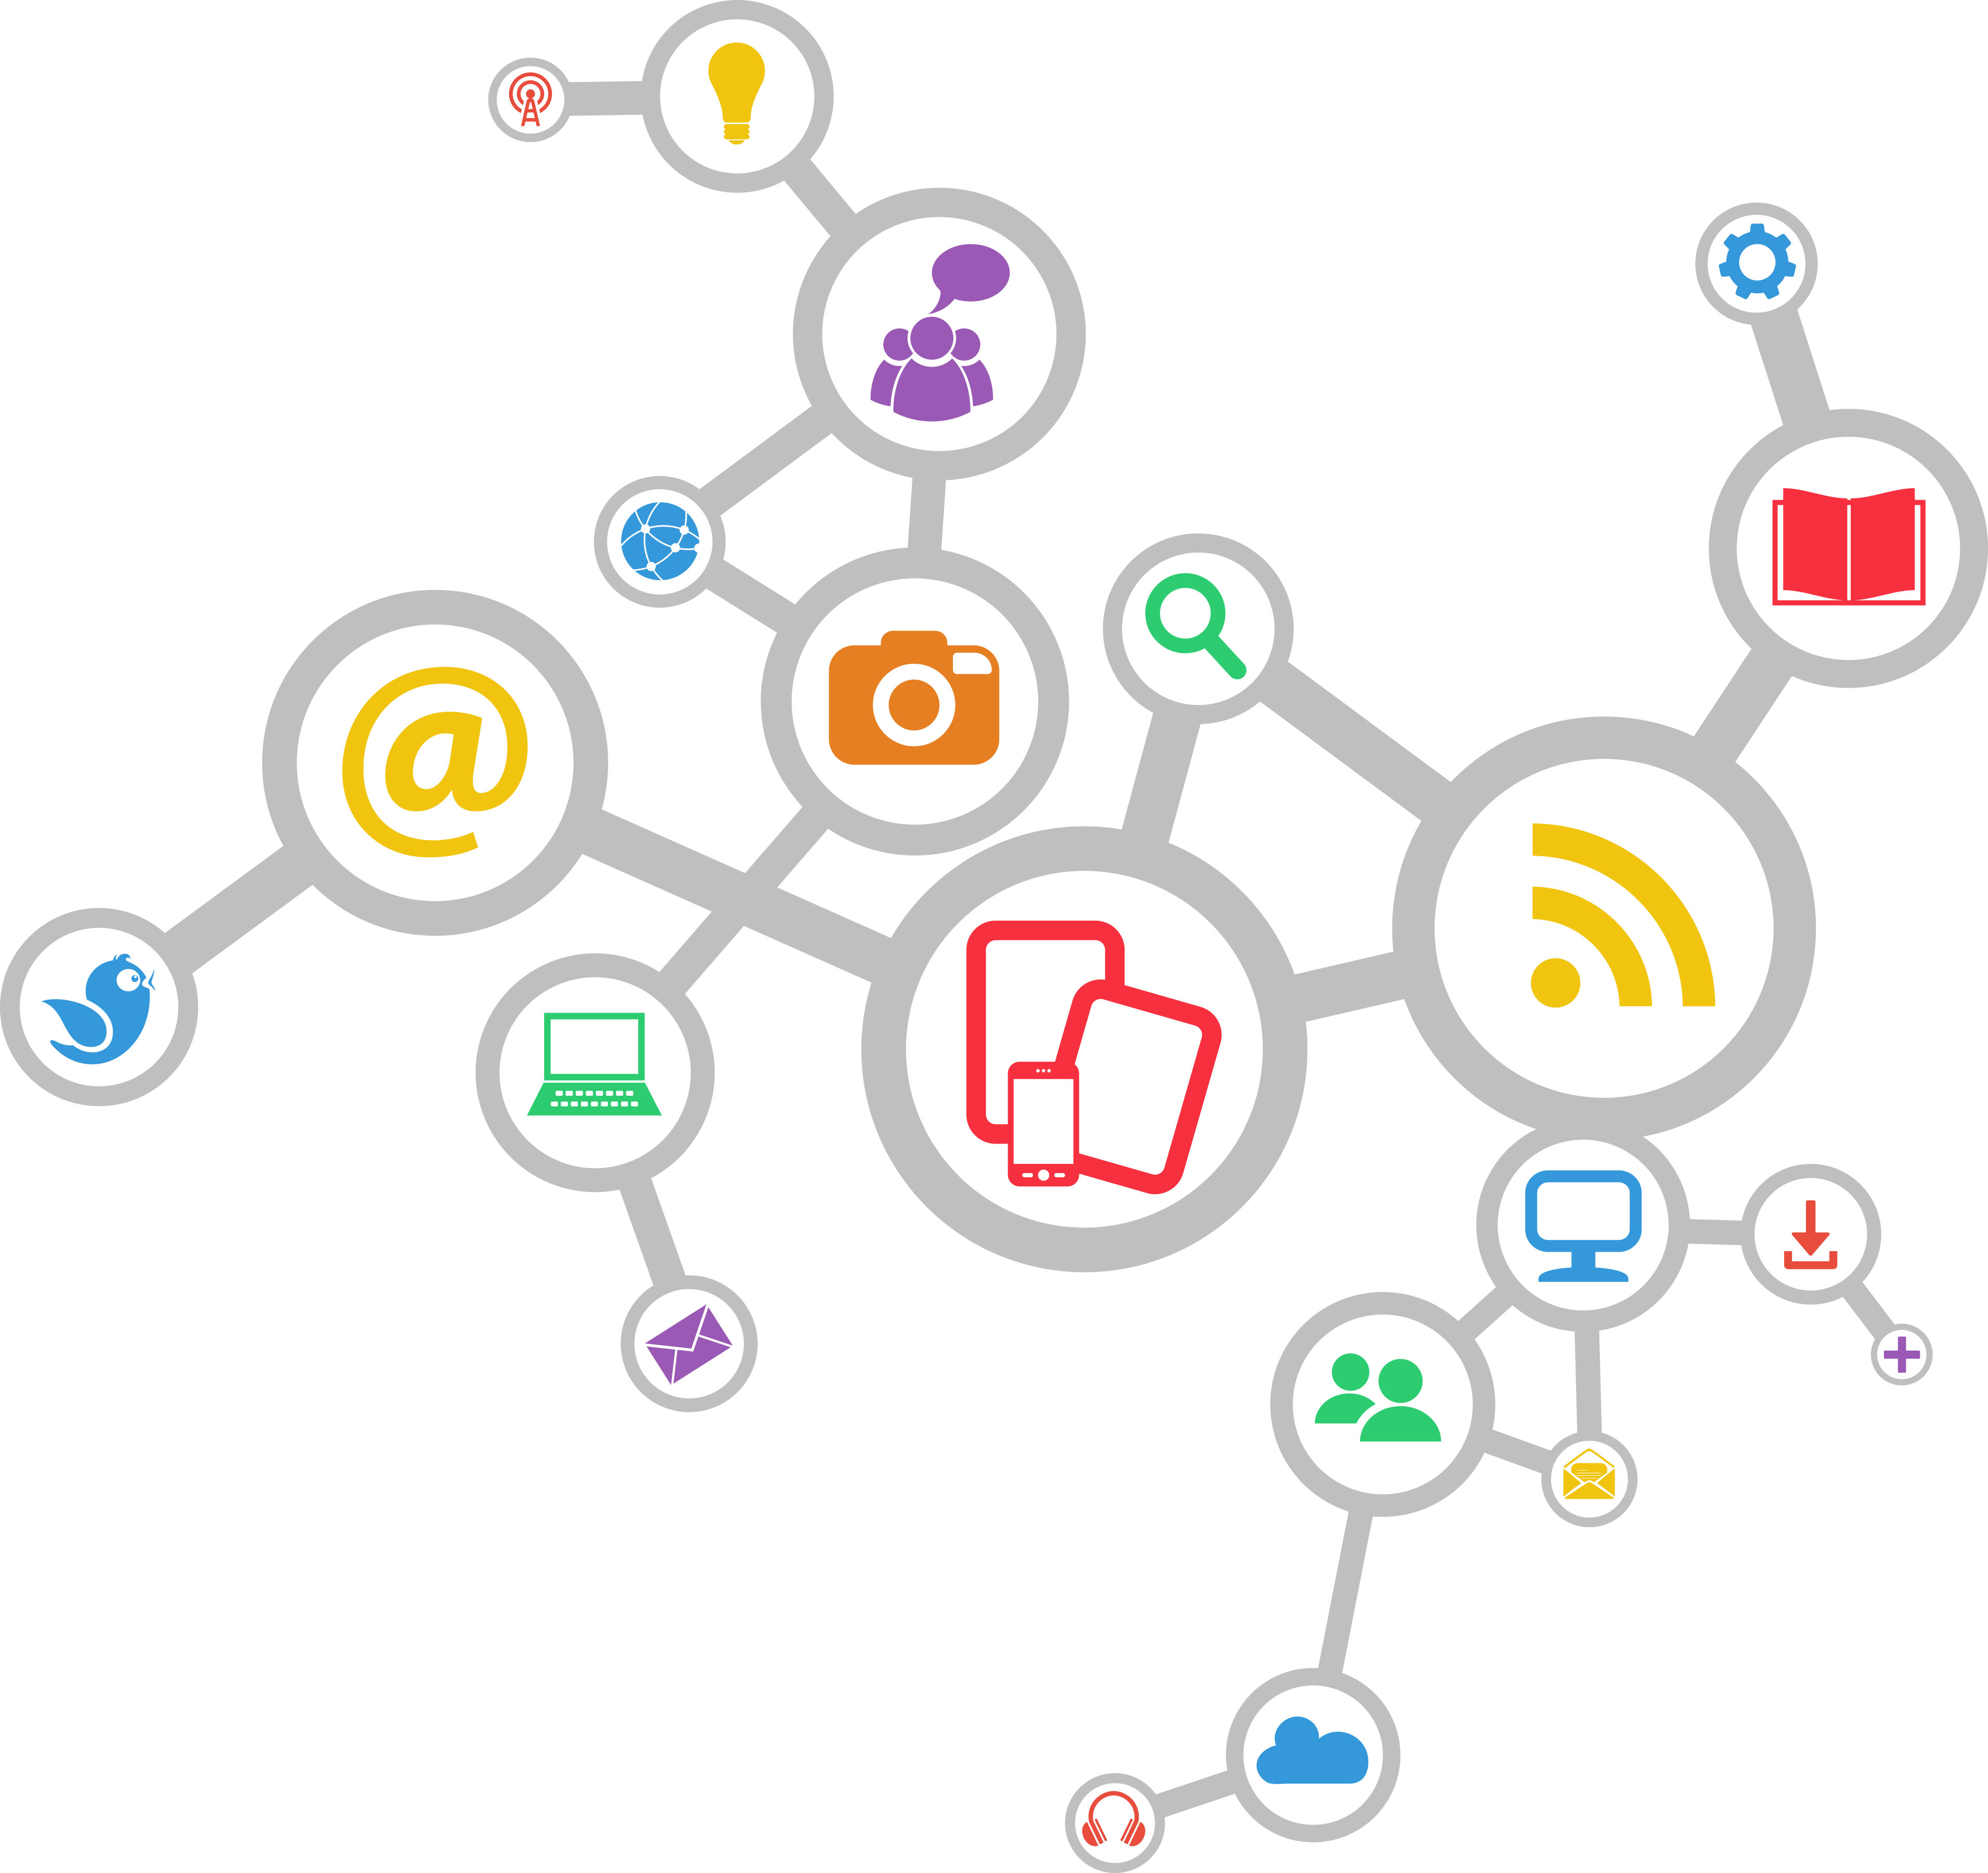
La Regla del 7 y la promoción integrada
La Regla del 7 expresa que un objetivo de la audiencia necesita estar expuesto a un mensaje al menos siete veces antes de decidirse a actuar. Presencias multiples en diferentes canales:
Medios impresos
Correo electrónico
Medios sociales
Radio
Televisión
Notes:
Ya sea promoción de marca o campañas de comunicaciones en general, use un enfoque de canales y plataformas multiples para traspasar el ruido. Sea consecuente con sus mensajes para maximizar la efectividad. El canal se refiere al tipo de comunicación como por ejemplo la radio, la imprenta, los medios sociales, etc. La plataforma se refiere a los diversos tipos de medios sociales tales como Facebook, Twitter, Instagram etc.

Slide 64
Etiquetas (hashtags)
Para ser parte de la conversación
Notes:
Dediquemos un momento a hablar de la importancia de las etiquetas (hashtags).

Slide 65

¿Qué es y para qué se usa?
Una etiqueta (hashtag) es simplemente una manera que tienen las personas de buscar publicaciones en los medios sociales (Facebook, Twitter, Google+ e Instagram) que poseen un tema en común y unirse para iniciar una conversación.
Es conocida formalmente como el signo de almohadilla.
Notes:
Solo para asegurarme de que entienden a qué me refiero: La búsqueda de etiquetas en una determinada plataforma solo producirá las publicaciones etiquetadas dentro de esa plataforma. En otras palabras, si usted busca #HopeTrending en Twitter, no podrá ver las publicaciones de Instagram.

Slide 66
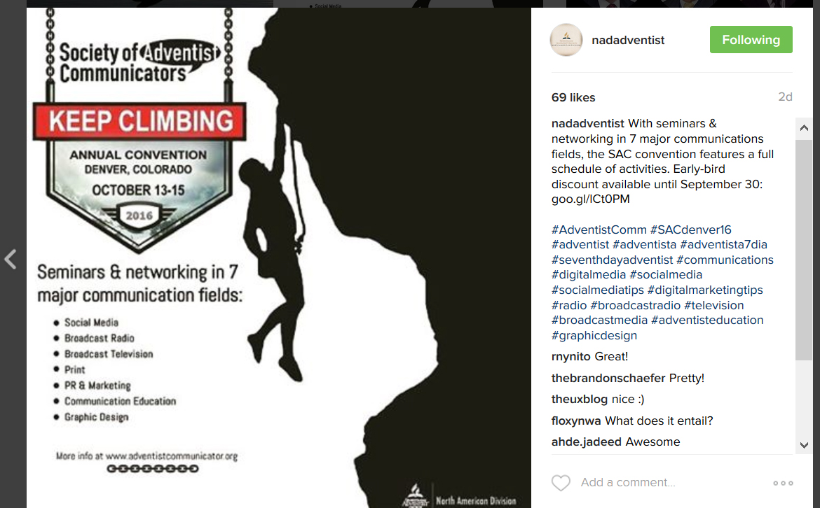
¿POR QUÉ USARLAS?
Herramienta fundamental para incrementar la exposición a las audiencias que comparten su interés.
Use una combinación de:
Popular (de uso amplio o que marcan tendencia)
De marca (únicas, que cuenten su historia particular)
Nicho (menos usadas pero que lleguen a la audiencia objetivo)
Las publicaciones de Instagram con el mayor número de participación tienen 11 o más etiquetas incorporadas.
Notes:
Las grandes marcas y celebridades no necesitan usar demasiado las etiquetas porque ya tienen seguidores sólidos que de todas maneras ven sus contenidos.

Slide 67
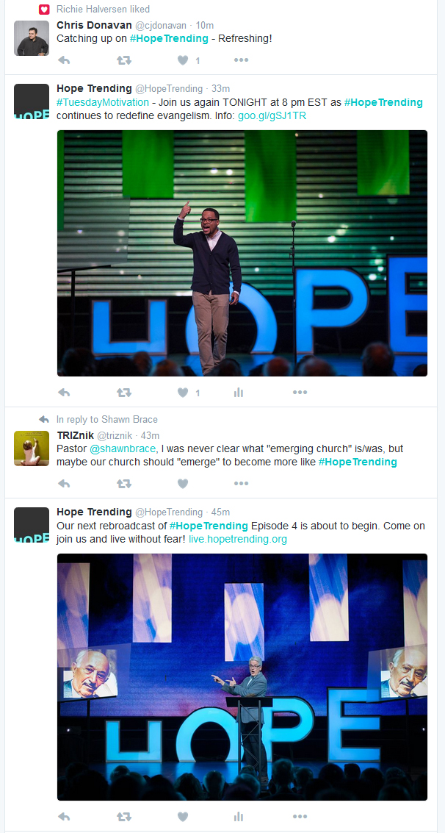
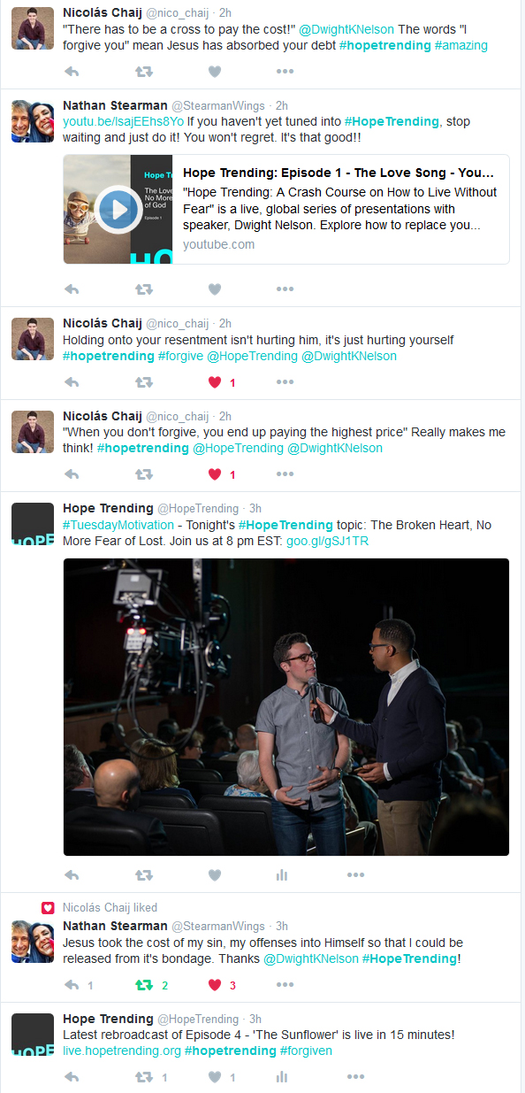
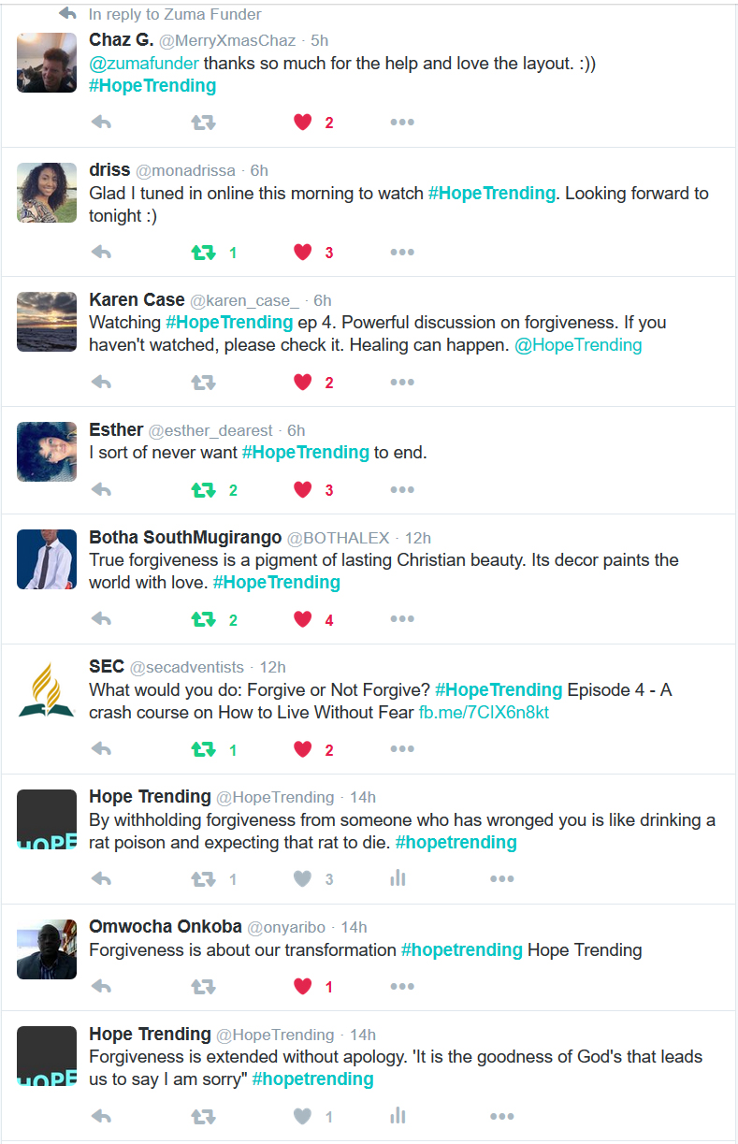
Notes:
Aquí se presenta un vistazo de la conversación en Twitter sobre #HopeTrending. Los eventos y espectáculos con tuits en vivo se han convertido en parte de la cultura. Puede considerarse casi como una sala de conversaciones gigante que está unida por una etiqueta que define un determinado tema.

Slide 68
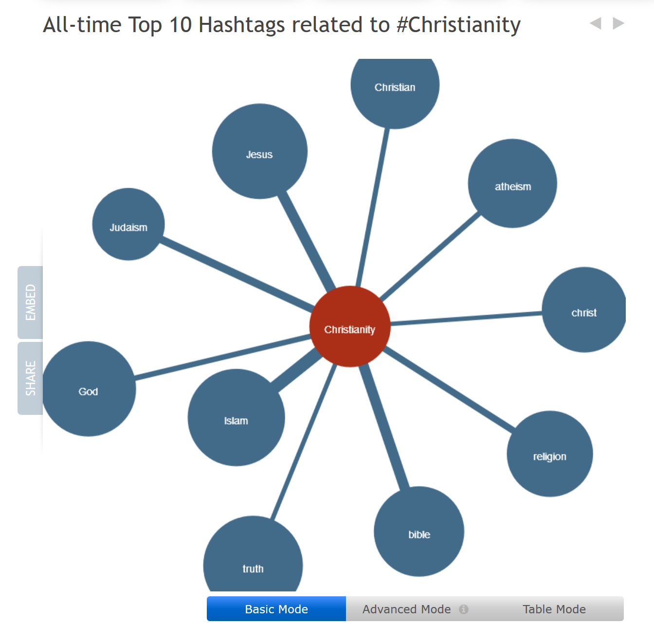
Use sitios GRATUITOS tales como hashtagify.me, trendsmap.com o ritetag.com para hallar etiquetas sólidas que estén relacionadas con sus mensajes, o para capitalizar lo que es popular en el presente.

Slide 69
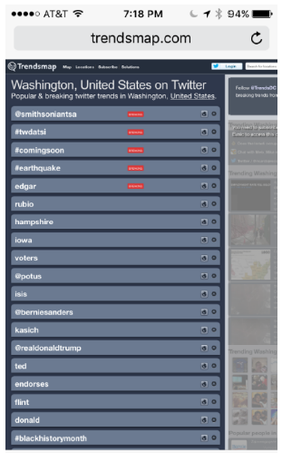
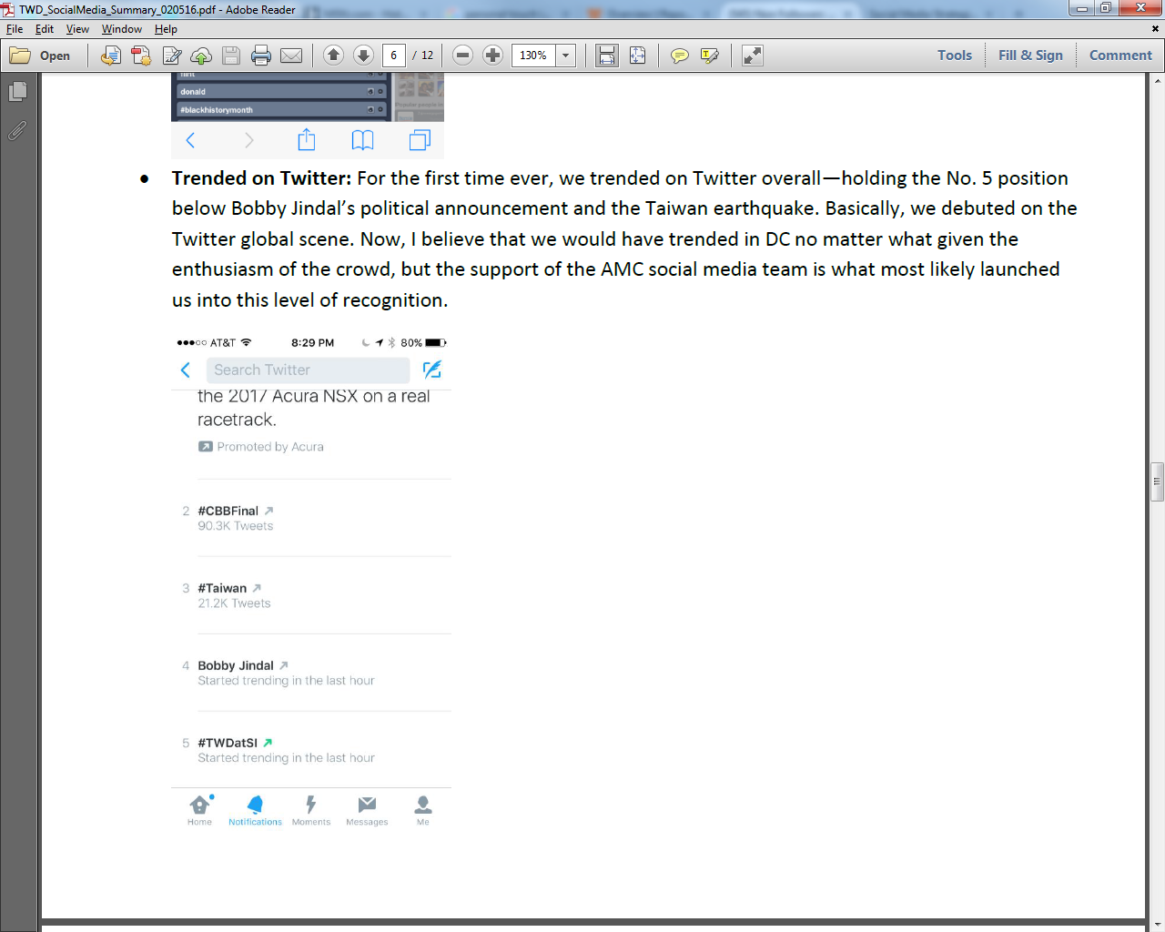
TENDENCIA
#TWDatSI
Notes:
Ahora bien, si su cuenta o etiqueta con su marca alcanza cierto nivel de popularidad, usted puede marcar tendencia ya sea nacional o internacionalmente, lo que le brinda aun mayor exposición en línea, dado que los demás usuarios podrán ver la conversación en su fuente de noticias (newsfeed). Esta es una ponderosa oportunidad para grandes eventos que organiza la iglesia, tales como la Participación Total de los Miembros, PathwaytoHealth, el Congreso de la Asociación General, #HopeTrending etc. Si hay suficientes personas activas, podemos usar nuestra conversación para llegar a aún más personas. Aquí pueden ver que un evento que hice en el Smithsoniano con una etiqueta con la marca terminó marcando tendencia no solo localmente sino nacionalmente en Twitter por alrededor de una hora, lo que produjo millones de impresiones, y a su vez atrajo muchísimo la atención de los medios.

Slide 70
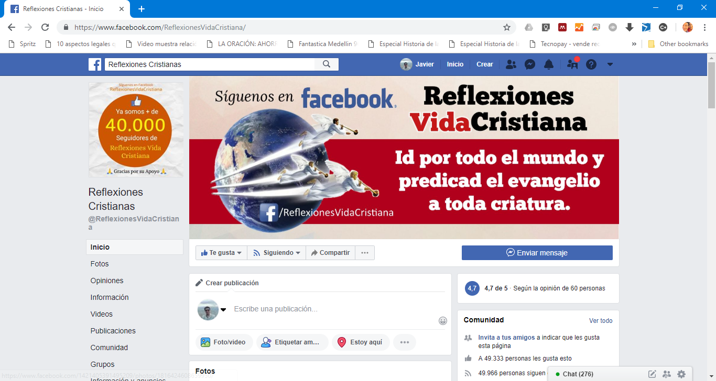

Slide 72
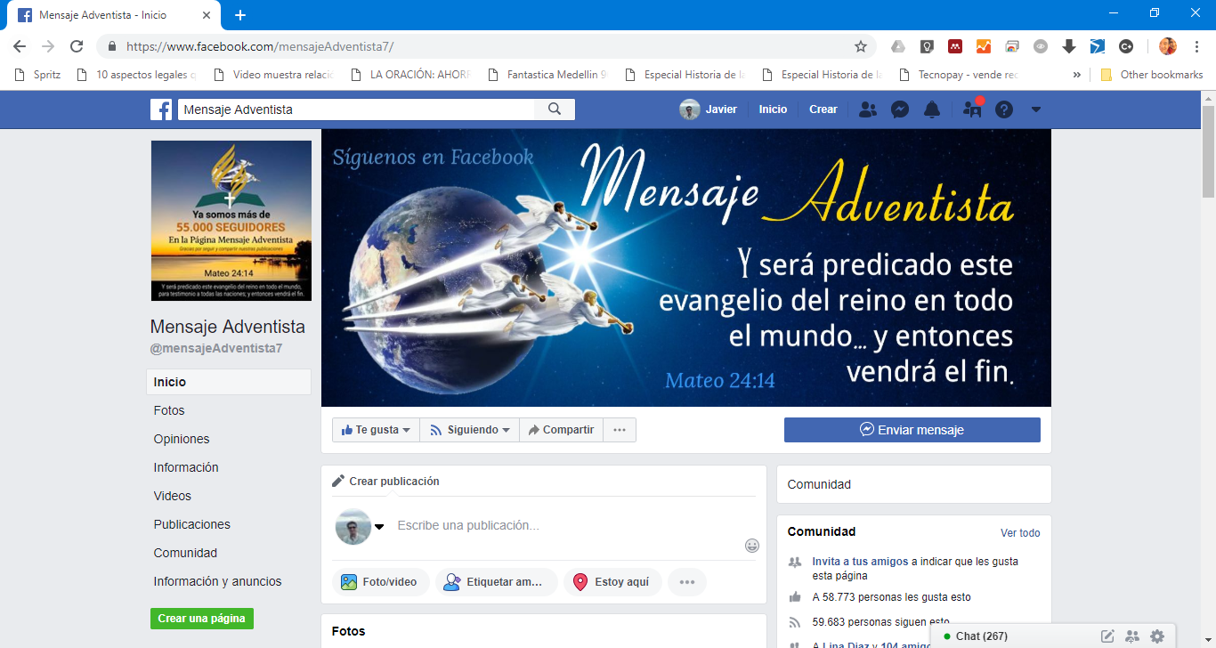

Slide 74
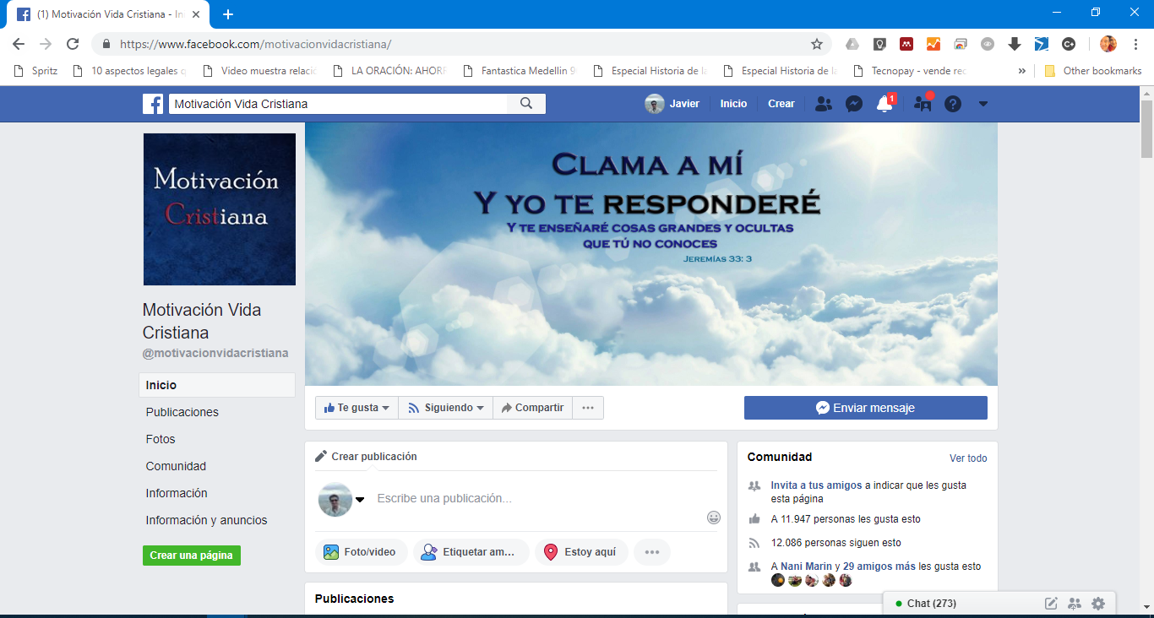

Slide 76
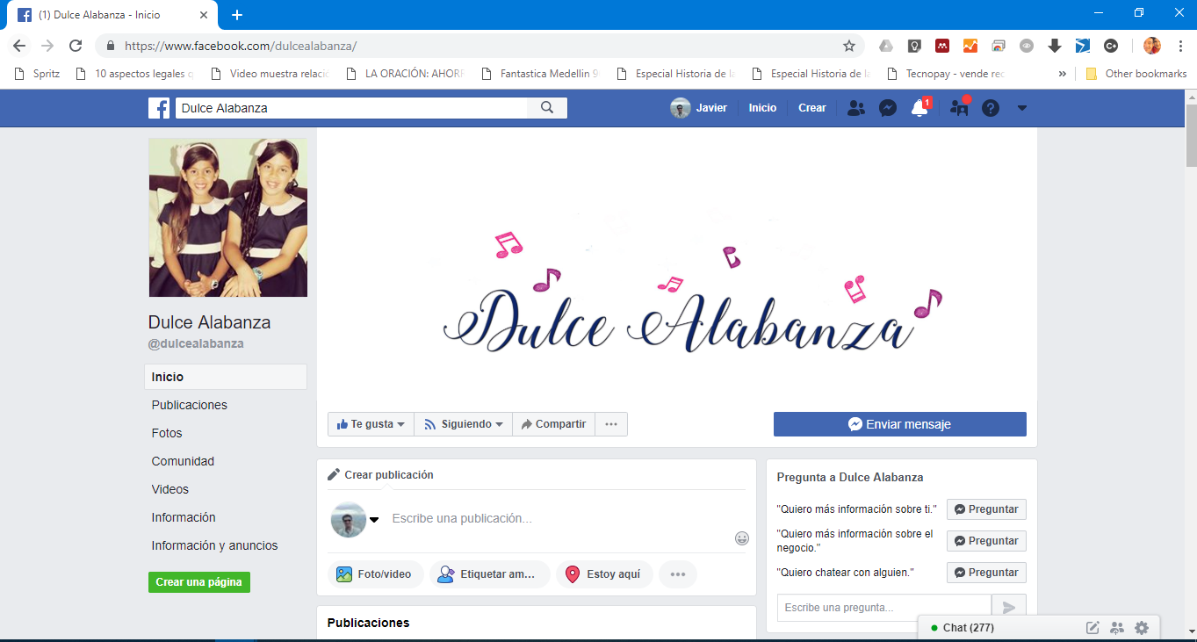

Slide 77
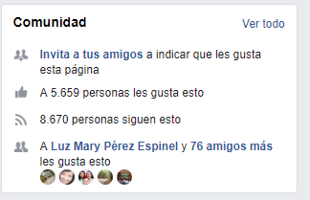

Slide 78
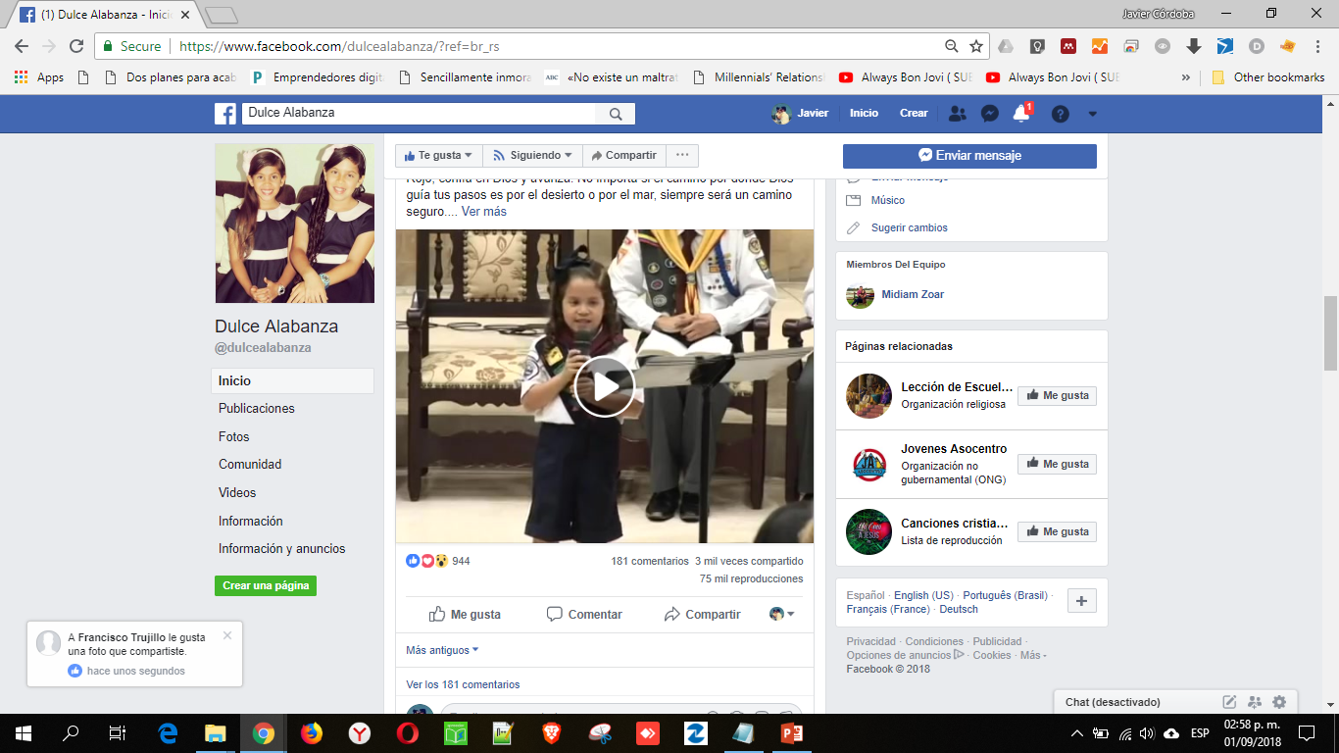
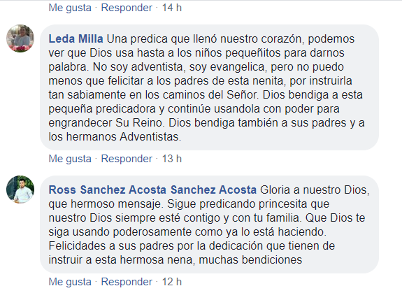

Slide 80
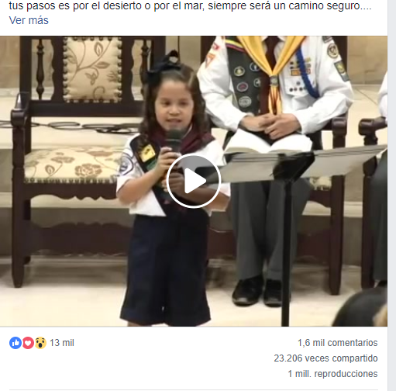

Slide 82
VAMOS ResumIenDO
Escoja unas pocas plataformas y úselas bien.
La calidad del contenido es más importante que la cantidad.
Organízese.
Asegúrese de que todos sus perfiles de medios sociales sean consecuentes y usen el mismo nombre.
Una etiqueta (hashtag) es simplemente una manera que tienen las personas para buscar publicaciones en los medios sociales que tienen un tema común y les permiten incorporarse o iniciar una conversación.

Slide 83
VAMOS ResumIenDO
La calidad del contenido es más importante que la cantidad.
Organízese.
Asegúrese de que todos sus perfiles de medios sociales sean consecuentes y usen el mismo nombre.
Una etiqueta (hashtag) es simplemente una manera que tienen las personas para buscar publicaciones en los medios sociales que tienen un tema común y les permiten incorporarse o iniciar una conversación.

Slide 84

SIGE A:
Siga @DigiEvangelism en Facebook, Twitter e Instagram, para recibir más consejos y trucos de promoción.
Visite SDAdata.org para acceder a más recursos, blogs y videos de próxima aparición.
Notes:
¿Alguien tiene alguna pregunta? También estoy dispuesta a realizar una demostración en vivo de cualquier cosa que quieran ver.
Para los que quieran recibir una copia de esta presentación, véanme por favor después y pásenme su dirección de correo electrónico.

